Slide 1
3. Tutoriál E-marketing
Akvizice, GA, PPC, Copy, kampaň!
Ing. Michal Stoklasa, Ph.D.
Ing. Veronika Kopřivová, Ph.D.
Ing. Daniel Kvíčala
E-marketing

Slide 2
Obsah bloku
1 Akvizice zákazníků na internetu.
2 Google Analytics.
3 Výkonnostní marketing – PPC.
4 Copywriting.
5 Tvorba online kampaně.
Notes:
csvukrs

Slide 3
Proces akvizice zákazníka na internetu. Model STDC.
Ing. Michal Stoklasa, Ph.D.
Ing. Daniel Kvíčala
E-marketing
STD co?! ☺

Slide 4
Obsah přednášky
1 Akvizice, konverze, nákupní proces.
2 STDC.
3 Nákupní proces – nástroje.
4-6 Leady, Affiliate, Linkbuilding.
Notes:
csvukrs

Slide 5
1 Akvizice zákazníků
Akvizice zákazníků je proces získávání nových zákazníků.
Abychom získali nového zákazníka, musíme pochopit, jak probíhá jeho nákupní chování. Proto si představíme základní pojmy, model STDC a nákupní proces – detailně jaké nástroje použít.
Cena akvizice musí být nižší, než marže. Dále řeším analýzu firmy – bude to jednorázové, hodnotu zákazníka, volné kapacity, výši marže apod.
Notes:
Cena akvizice musí být nižší, než marže. – tady existují výjimky, pokud potřebuji zákazníkovi prodat např. produkt, který jej uvede do mého ekosystému a pak z něj mohu dále získávat zisk.

Slide 6
Nákupní chování
Spotřební chování zahrnuje to, jak jednotlivci, skupiny a organizace vybírají, kupují, používají a vyřazují zboží, služby, myšlenky nebo zážitky, které uspokojují jejich potřeby a přání.
Pro nás je dnes důležitá fáze vybírání a nakupování.
Jedná se o proces rozhodování o koupi.
Ve fázích měříme konverze.
Notes:
csvukrs

Slide 7
Konverze
Konverzí rozumíme v obecném pojetí změnu statusu.
Můžeme hovořit o změně návštěvníka webové stránky na zákazníka v případě, že se jedná o e-shop.
Konverzí lze ale také označit objednání zkušební jízdy u prodejce automobilů. Tedy od návštěvníka k potencionálnímu zákazníkovi.

Slide 8
Konverze
Je evidentní, že nákupní chování má určité fáze a marketingové aktivity mají zákazníky těmito fázemi posouvat.
Pokud přistupujeme k trhu bez rozdílu a uvědomění si, že existují určité fáze, nebudeme schopni nejenže stanovit cíle, ale také formulovat strategie, vybrat jednotlivé e-marketingové kanály a v konečném důsledku také naplňovat cíle obchodní.
Notes:
csvukrs

Slide 9
Nákupní proces
Z návštěvníka e-shopu se stane zákazník v okamžiku, kdy uskuteční nákup, pokud v budoucnu nakoupí znovu, můžeme se bavit o loajalitě a loajálním zákazníkovi.
Než se tak stane, musíme zákazníka nejprve oslovit, přivést na e-shop, představit produkty a jejich benefity a motivovat ho k nákupu pomocí různých pobídek jako jsou slevy, dárky k nákupu nebo doprava zdarma.
Použít můžeme také „nátlak“ ve formě omezené nabídky - poslední kusy, do vyprodání zásob, „sleva platí jen dnes“ nebo oznámení, že si produkt právě prohlíží více zájemců.
Jednotlivé kroky (fáze) od oslovení po opakovaný nákup dohromady tvoří nákupní proces.
Celý proces může trvat několik minut i několik dní nebo týdnů.
Notes:
csvukrs

Slide 10
Nákupní proces

Slide 11
Nákupní proces
Jednotlivé fáze nákupního procesu mají různá pojmenování (různí autoři dávají různá jména).
Společné je ale to, že na začátku je „cizí člověk“ a na konci věrný zákazník.
V jednotlivých fázích firmy používají různé kanály a různý obsah komunikace s různým účelem.
Může to být například:
Povědomí - oslovit zákazníka a představit firmu.
Známost - představit produkt, jeho benefity a odlišení od konkurence.
Zvažování - předání bližších informací o produktu, výrobě, materiálech atd.
Nákup - motivace zákazníka pomocí nástrojů uvedených na předchozím snímku.
Loajalita - nabídka dalších produktů nebo souvisejících služeb.
Mezi známé modely nákupního procesu patří AIDA, PAVRD nebo STDC.
Notes:
csvukrs

Slide 12
2 STDC model
Zkratka STDC je z anglických slov See (vidět), Think (myslet), Do (udělat), Care (pečovat). Jedná se o čtyři rozdílné fáze nákupního cyklu. Model STDC popsal Avinash Kaushik, marketer společnosti Google.
Notes:
Zdroj: https://www.evolutionmarketing.cz/marketingovy-slovnik/stdc-framework/

Slide 13
See
Lidé, kteří by mohli někdy v budoucnu služby využít, ale zatím to neplánují.
Přišli se podívat.
Naším cílem je tyto lidi zaujmout.
Typicky obsah na sociálních sítích.
Notes:
csvukrs

Slide 14
Think
Lidé, kteří řeší použití produktů.
Hledají informace o službách, hodnotí alternativy a porovnávají dostupná řešení.
Naším cílem je nabídnout těmto lidem relevantní informace, které jim mohou pomoct s rozhodováním.
Opět obsah na sociálních sítích (ale jiný), blog.
Notes:
csvukrs

Slide 15
Do
Lidé, kteří přicházejí na web kvůli nákupu nebo využít nějakou službu.
Našim cílem je přesvědčit je, že chtějí nakoupit u nás, a umožnit jim to tak, aby to bylo co nejjednodušší.
SEO, PPC, cenové srovnávače, opět jiný obsah na sociálních sítích.
Notes:
csvukrs

Slide 16
Care
Obecně lidé, kteří u nás již nějaké peníze utratili.
Lze je ale definovat různě, třeba lidé se 2 a více transakcemi.
Našim cílem je o uživatele pečovat a přimět je k dalším transakcím.
E-mailing, věrnostní program, remarketingové kampaně.
Notes:
csvukrs

Slide 17
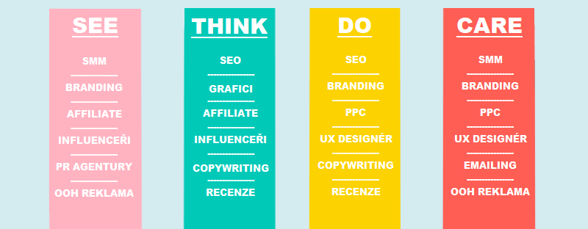
STDC - nástroje
Notes:
Zdroj: https://tomaszahalka.cz/co-je-stdc-framework/

Slide 18
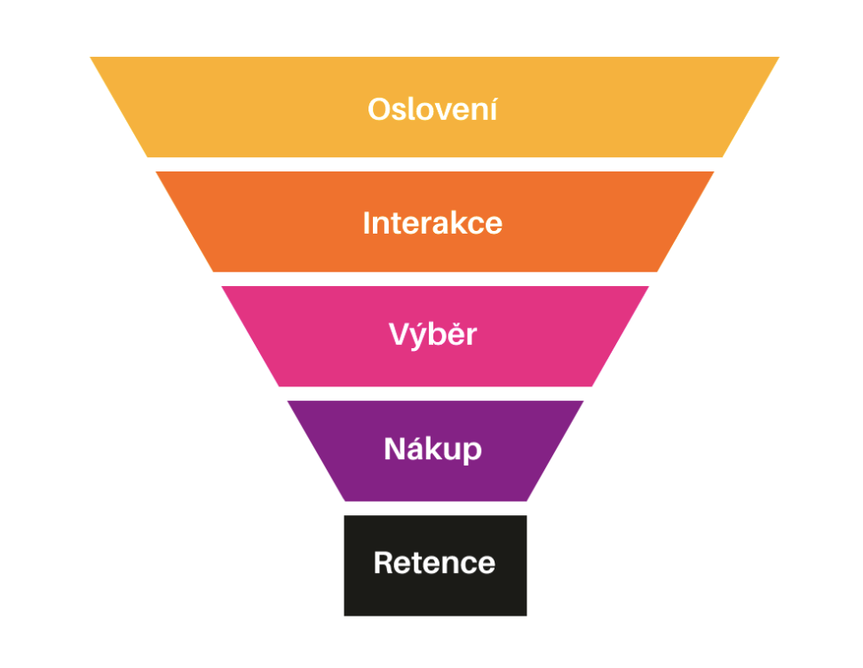
3 Nákupní proces
Pro další příklady použijeme tzv. Funnel neboli trychtýř – stejný princip, jen jinak pojmenované:
Oslovení - Oslovit nové potenciální zákazníky
Interakce - Přimět lidi k interakci – návštěva webu
Výběr - Představit produkty a detaily produktů
Nákup - Přimět k nákupu
Retence - Pečovat o zákazníka za účelem opakovaného nákupu
Notes:
csvukrs

Slide 19
Nákupní proces - nástroje
Pro působení na zákazníka v jednotlivých fázích nákupního procesu firmy používají (většinou) placené kampaně na různých kanálech, kdy každý z nich má specifické možnosti. Společné ale mají (často) to, že vedou zákazníka na web.
Webová stránka – viz minulá přednáška. Mnoho funkcí – e-shop, informace, blog, kontakty, leady atd.
(Landing pages – jednoduchý web pro sdělení informací)
Notes:
csvukrs

Slide 20
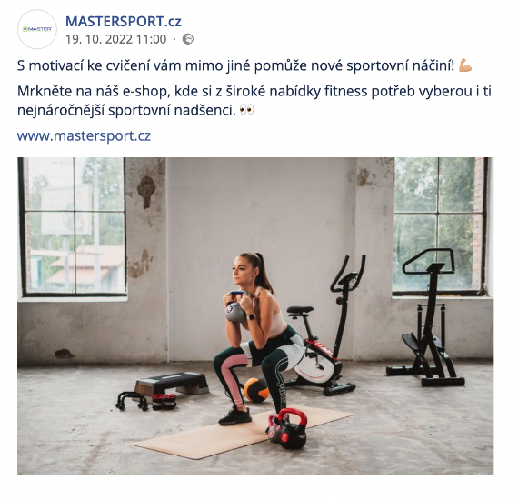
Nákupní proces - nástroje
Sociální sítě (FB/IG) - sdílení fotek, videí nebo článků s textovým popisem, možnost cílit dle zájmů, demografie, geografie, rodinného stavu, zaměstnání, interakce s obsahem nebo remarketingu (můžeme cílit na lidi, kteří byli na webu nebo napsali komentář k příspěvků na FB / IG). Vše viz přednáška Sociální sítě.
Notes:
csvukrs

Slide 21
Nákupní proces - nástroje
PPC reklamy - dělíme na search (vyhledávací kampaně), display (bannery) a produktové kampaně
Search - kampaně cílené na vyhledávání klíčových slov, obsah: textové reklamy
Display - bannerové / video (YouTube) kampaně, možnosti cílení cca stejné jako u sociálních sítí
Produktové kampaně - kampaně zaměřené na konkrétní produkty z katalogu na e-shopu
Notes:
csvukrs

Slide 22
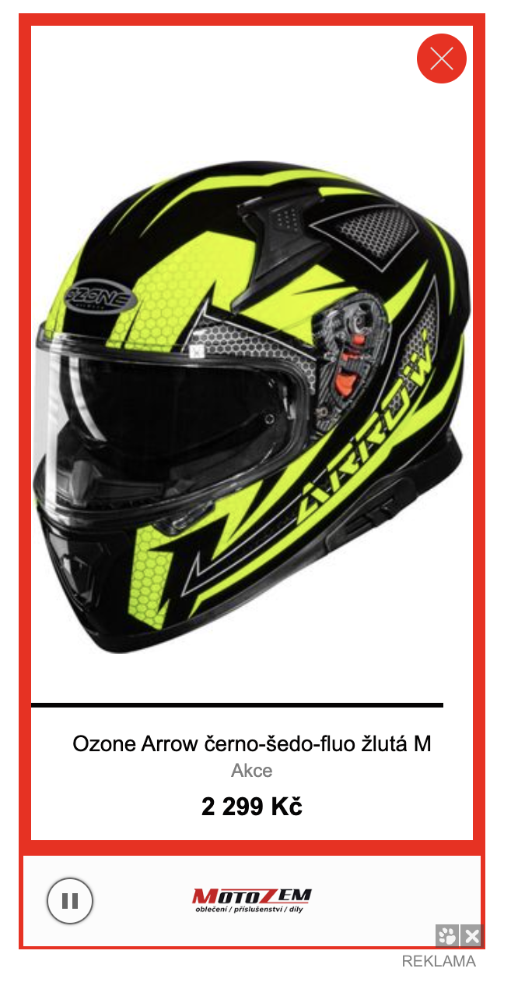
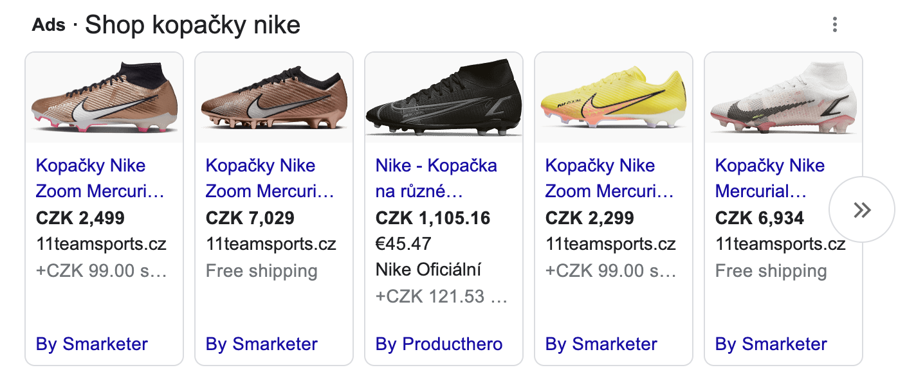
Nákupní proces - nástroje
Notes:
csvukrs

Slide 23
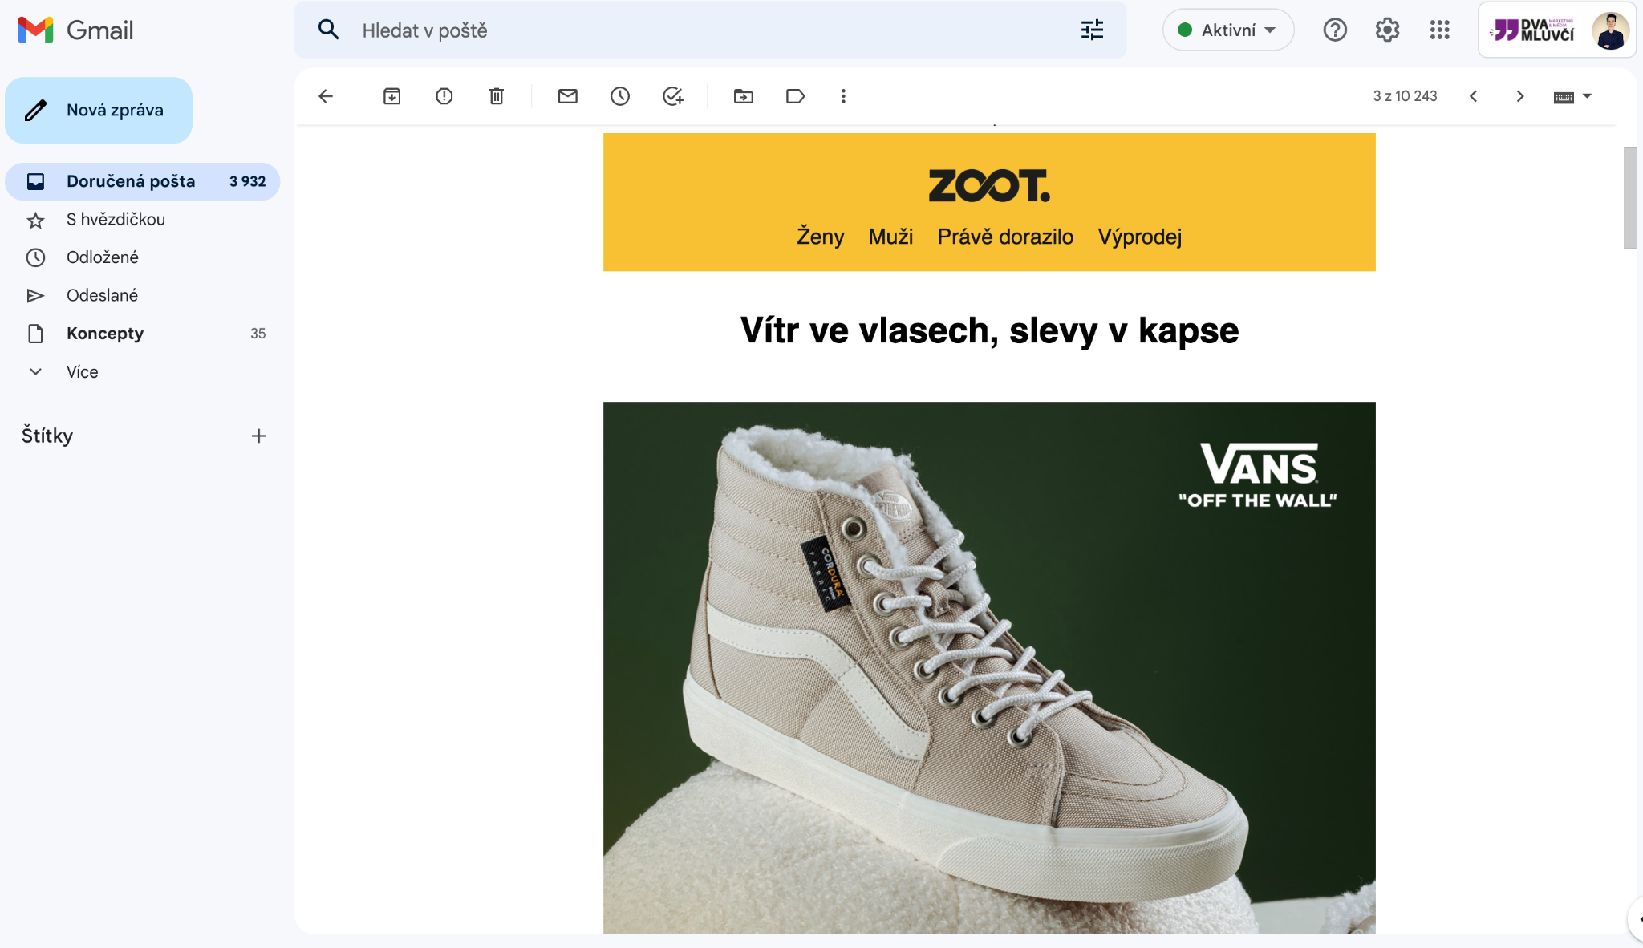
Nákupní proces - nástroje
E-mailing - kampaně pomocí e-mailů zaslané lidem, kteří poskytli kontakt (zákazníci nebo zájemci o produkt), možnost rozdělit lidi dle pohlaví, zakoupeného produktu, doby od nákupu atd.
Notes:
csvukrs

Slide 24
Nákupní proces - Oslovení
Cíl primární: Oslovit nové potenciální zákazníky.
Cíl sekundární: Tvorba publik - lidé, kteří měli interakci s reklamami – na tyto lidi můžeme cílit reklamu.
Kanály: Placené kampaně na FB/IG, obsahová síť PPC, YouTube.
Cílení: Geografie, demografie, zájmy, tematické weby (PPC obsahová síť).
Metriky: Dosah, zobrazení reklamy, zhlédnutí videa, interakce.
Efektivita: cena za 1000 oslovených lidí / 1000 zobrazení reklamy, za přehrání videa, za interakci.
Obsah: atraktivní foto / video v kontextu produktu, výzvy k interakci, představení firmy, obecné benefity firmy / produktu.
Notes:
csvukrs

Slide 25
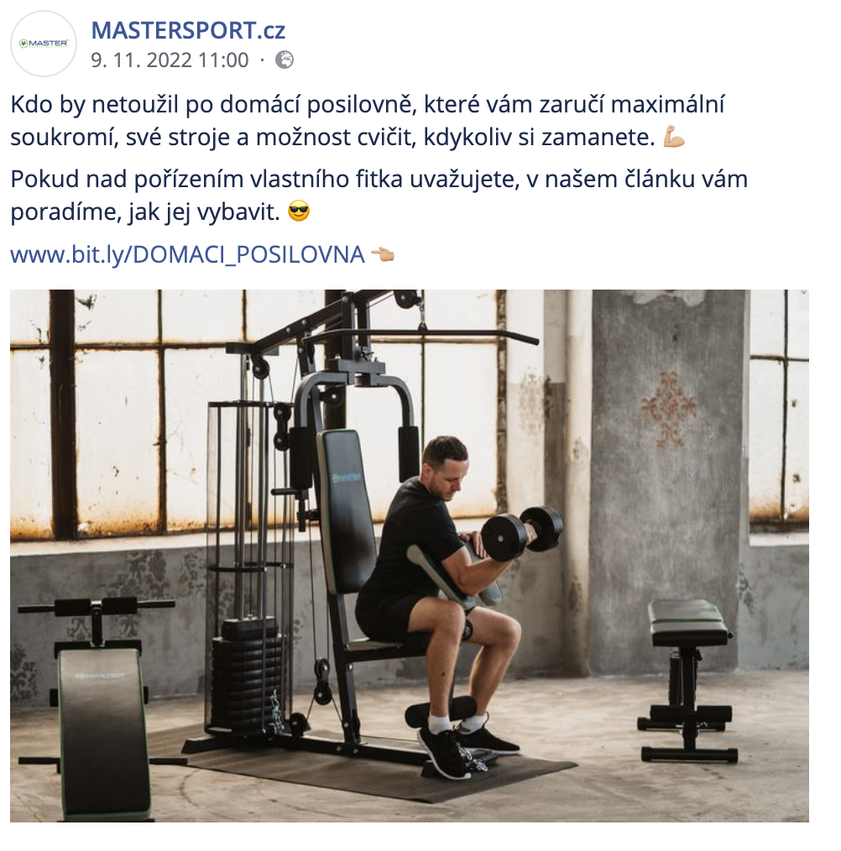
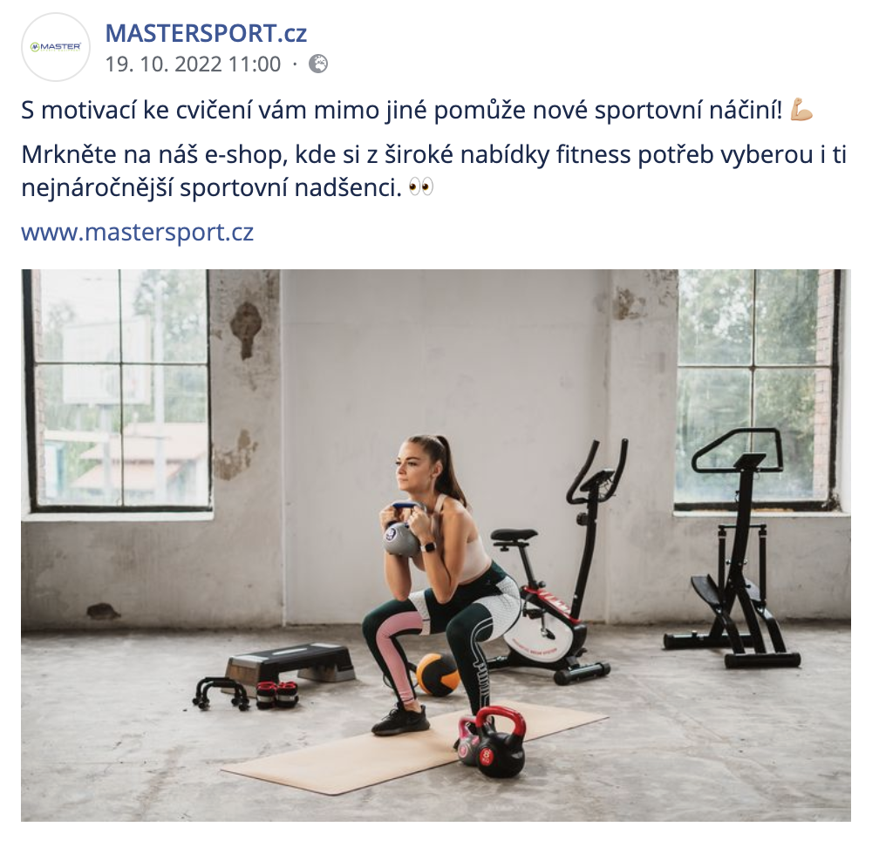
Nákupní proces - Oslovení
Notes:
csvukrs

Slide 26
Nákupní proces - Interakce
Cíl primární: Přimět lidi k interakci – návštěva webu.
Cíl sekundární: Tvorba publik pro remarketing.
Kanály: Placené kampaně na FB/IG, vyhledávací síť PPC, srovnávače (Heuréka).
Cílení: Interakce s reklamami, vyhledávací výrazy, hledané produkty.
Metriky: Návštěvy, míra okamžitého opuštění, cena za kliknutí, míra prokliku na odkaz.
Obsah: konkurenční výhody, představení produktů, textové reklamy.
Notes:
csvukrs

Slide 27
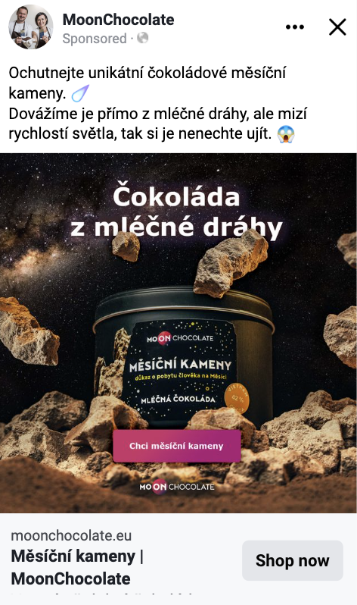
Nákupní proces - Interakce

Slide 28
Nákupní proces - Výběr
Cíl primární: Představit produkty a detaily produktů.
Cíl sekundární: Tvorba publik pro dynamický remarketing.
Kanály: Web, placené kampaně na FB/IG, remarketing PPC.
Cílení: Návštěvníci webu / konkrétních stránek (1-180 dní).
Metriky: Počet zobrazení produktu, doba na webu, počet stránek.
Obsah: Produktové info, výroba, suroviny, info o nákupu (cena, doba dodání).

Slide 29
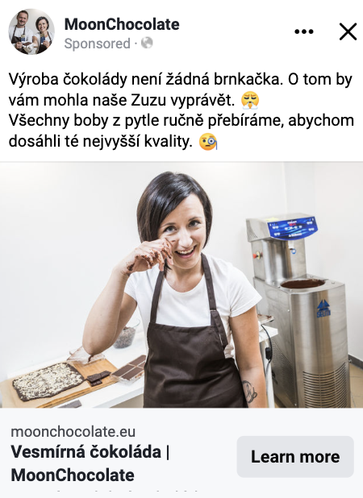
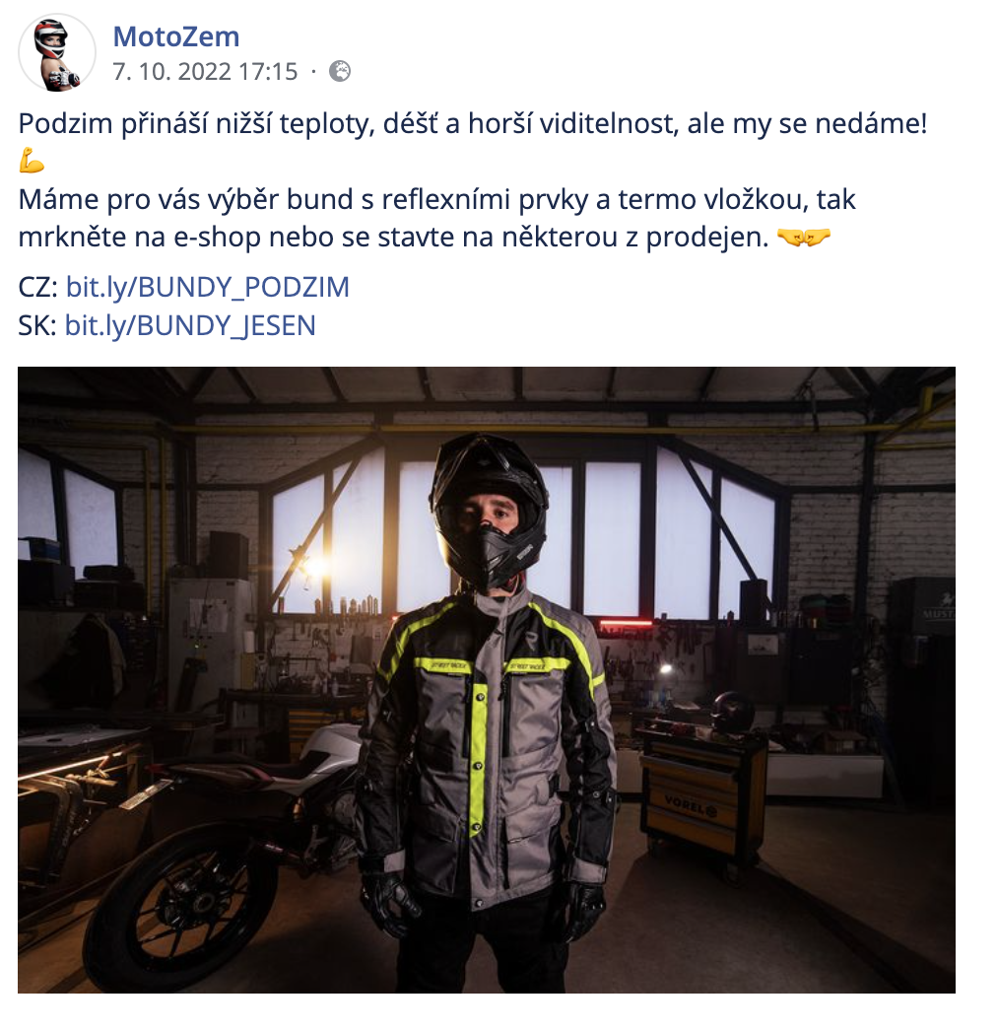
Nákupní proces - Výběr
Notes:
csvukrs

Slide 30
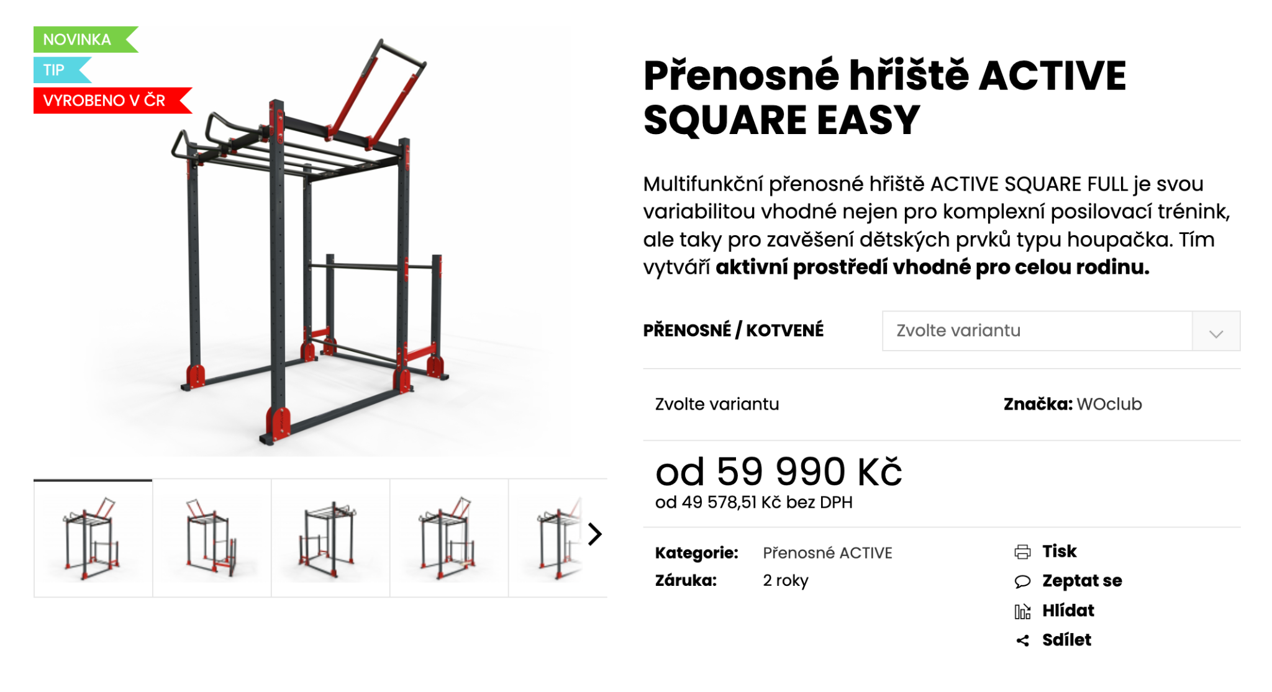
Nákupní proces - Výběr
Notes:
csvukrs

Slide 31
Nákupní proces - Nákup
Cíl primární: Nákupy, tržby.
Cíl sekundární: Získání kontaktu např. Pro e-mailing.
Kanály: Web, dynamický remarketing (FB,IG, PPC).
Cílení: Návštěva konkrétních produktů.
Metriky: Transakce, tržby, cena za transakci, podíl nákladů na tržbách (PNO).
Obsah: Produkty, podpora prodeje – slevy, doprava zdarma, dárek k nákupu.
Notes:
csvukrs

Slide 32
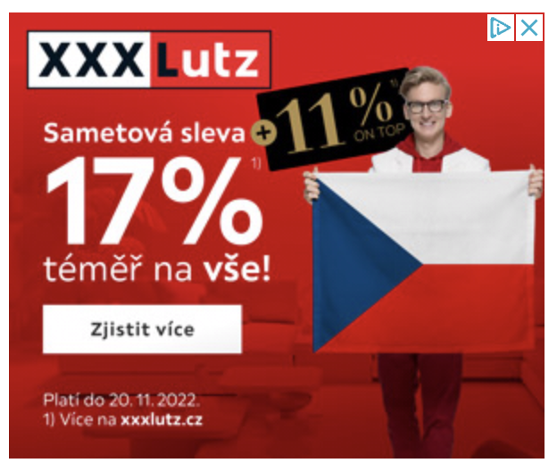
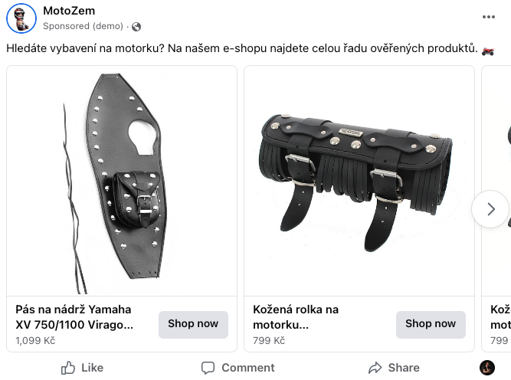
Nákupní proces - Nákup
Notes:
csvukrs

Slide 33
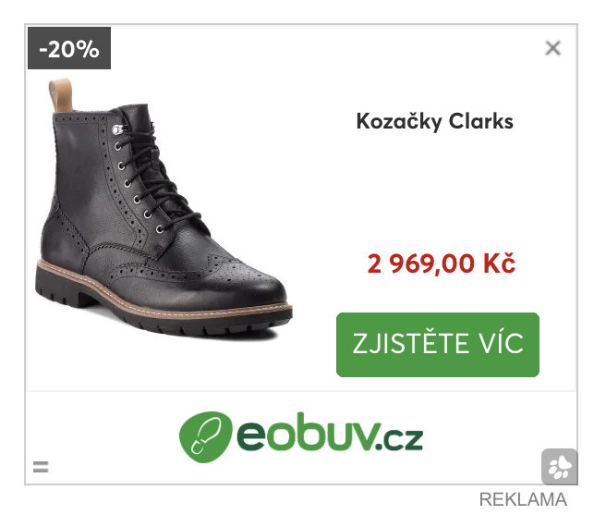
Nákupní proces - Nákup
Notes:
csvukrs

Slide 34
Nákupní proces - Retence
Cíl primární: Opakovaný nákup.
Cíl sekundární: Získání recenze.
Kanály: E-mailing, placené kampaně FB/IG, obsahová síť PPC (neefektivní).
Cílení: E-maily zákazníků (lze použít i pro cílení na FB/IG), event nákup (FB/IG, PPC) – díky sledovacím kódům na webu můžeme cílit na ty, kdo nakoupili.
Metriky: Otevření e-mailu, opakované nákupy, míra retence, náklady na kampaně.
Obsah: Newslettery, akce, novinky, atd.
Opakovaně nakupující tvoří zpravidla jen minoritní podíl transakcí a tržeb – klíčem k růstu je akvizice nových zákazníků!
Notes:
csvukrs

Slide 35
Nákupní proces - Retence
Notes:
csvukrs

Slide 36
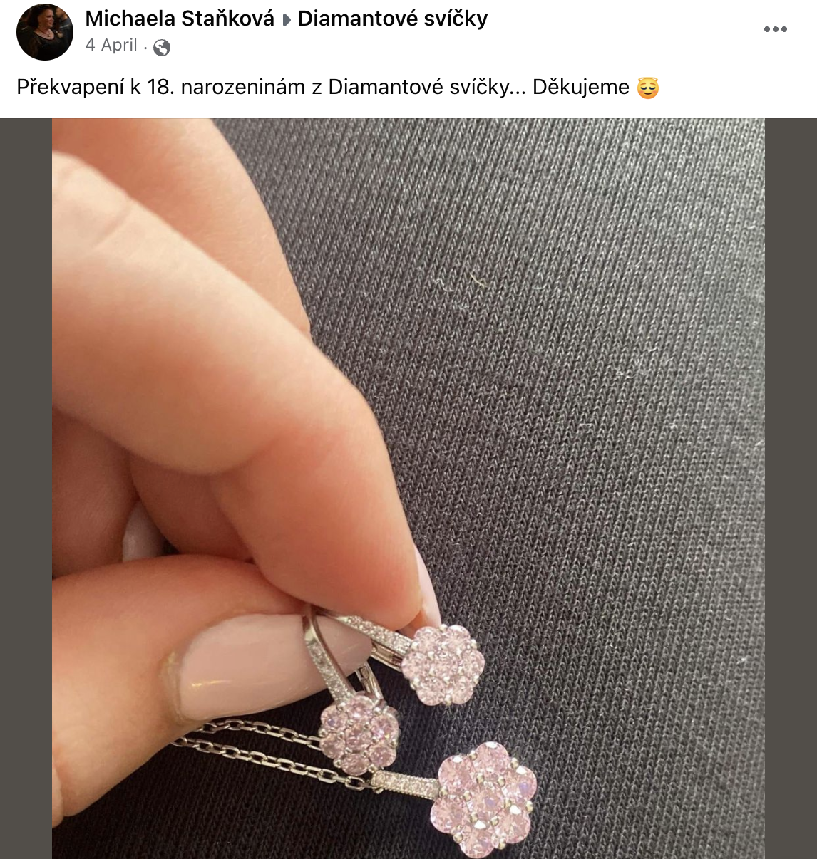
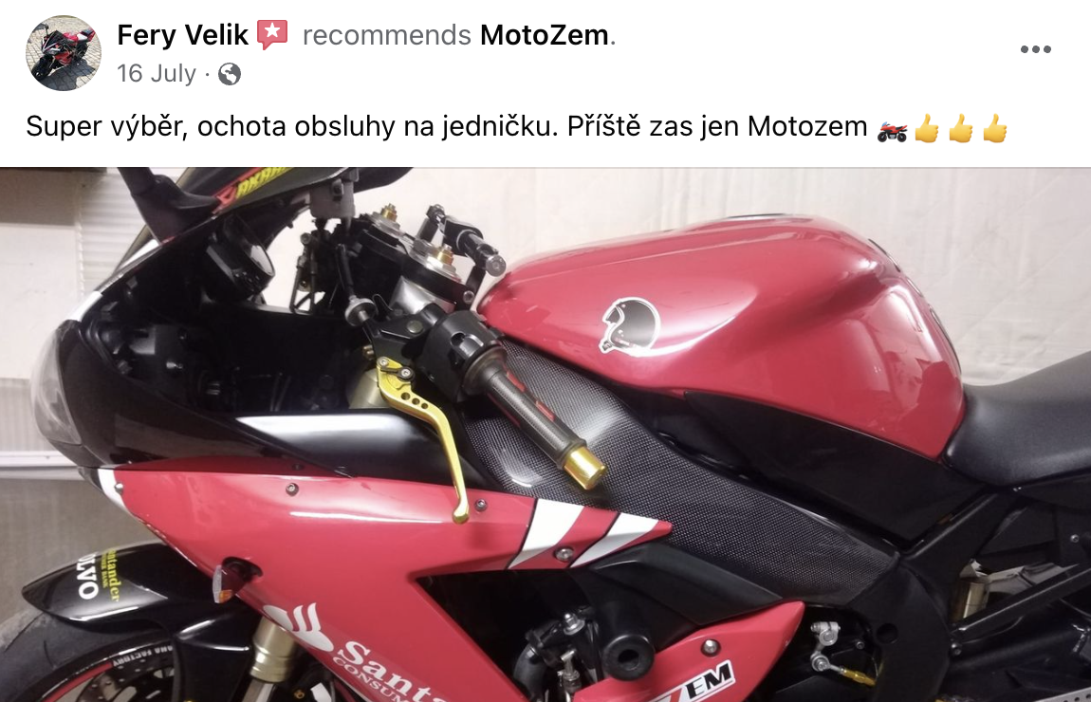
Nákupní proces - Retence
Notes:
csvukrs

Slide 37
4 Leady na B2B – kontakty (myTimi)
Pull – komunikujeme ven a čekáme, až nás někdo kontaktuje.
Push – komunikujeme na přímo a „tlačíme“ na prodej.
Reference (nebo také referral či doporučení) – až spokojený zákazník dá dobré kontakty – fáze Care/ Retence, kde se o ně staráme.
Networking – často tam chtějí všichni prodat, takže my chceme lidem pomoct – trvá přetavit studený kontakt v prodej – vytrvalost, naše hodnota jim. Před akcí chceme seznam účastníků – vyhýbáme se obchodníkům.
Konference – kde bude moje hodnota přínosem, seznam účastníků.
Chladné oslovení (jako například social selling, cold e-mailing či cold calling) – nízká úspěšnost. Nacvičit, relevantní kontakty.
Social selling (LinkedIn) – brand, relevantní obsah (hodnota), snaha pomoci.
Notes:
Zdroj: https://www.mytimi.cz/kde-sehnat-obchod/

Slide 38
5 Affiliate marketing
Affiliate marketing funguje na bázi partnerství a provizí (partnerský marketing).
Platba za uskutečněnou konverzi.
Např. – píšu web o technice, lidé mě čtou, domluvím se s Alza Affiliate, kde mám provizi až 5 % z uskutečněného prodeje přes můj web.
Notes:
Zdroj: https://www.mytimi.cz/co-je-to-affiliate-marketing/

Slide 39
6 Linkbuilding (myTimi)
Off-page SEO technika. Budování (získávání) zpětných odkazů - vede z jiné webové stránky na náš web (inbound link, backlink).
Zásadní pro vyhledávače – faktor hodnocení kvality a oblíbenosti daného webu, ovlivňuje pořadí výsledku vyhledávání daných stránek (SERP).
Dochází k růstu návštěvnosti a v zásadě i k rozšiřování povědomí o značce.
Kvalita stránek – Google řeší relevanci, tzn. nejde o počet, ale kvalitu.
Anchor text (text, který zpětný odkaz obsahuje) – v těle, ne v patičce apod., popis obsahu, ne starý.
Jak? Nakupování zpětných odkazů, Přímé zadávání zpětných odkazů (katalogy), Budování brandových zmínek, Sponzoring, Guest posting (blogging).
Notes:
Zdroj: https://www.mytimi.cz/rychle-skoleni-linkbuildingu/

Slide 40
Konec prezentace
Děkuji za pozornost ☺

Slide 41
Možný úkol do seminární práce
Vyberte si e-shop
Pro jednotlivé fáze napište, jaký kanál, cílení a obsah použijete a jak budete měřit výsledky – stačí vždy jeden kanál.
Oslovení - jak budete cílit – demografie, zájmy, témata.
Interakce - na jaké vyhledávací výrazy budete cílit?
Výběr - jaké informace o produktu budete komunikovat?
Nákup - jakými výhodami motivujete zákazníky?
Retence - co bude v newsletteru?
Zkuste odhadnout rozpočet pro jednotlivé fáze?
Obsah reklam můžete nakreslit na papír.

Slide 42
Analýza webu pomocí
Google Analytics
Ing. Daniel Kvíčala

Slide 43
Co je Google Analytics?
Platforma pro sběr a analýzu dat z webů a aplikací.
Chování zákazníků - Co dělají na webu?
Statistiky stránek - Kolik lidí přišlo, odešlo, jak dlouho zde byli?
Přehled o uživatelích - Jací lidé chodí na náš web?
Obchodní výsledky - Kolik jsme toho prodali a kolik jsme vydělali?
Výkon produktů - Jak se daří jednotlivým produktlům nebo kategoriím?
Výkon kanálů / kampaní - Odkud naši zákazníci přicházejí a jak se chovají?

Slide 44
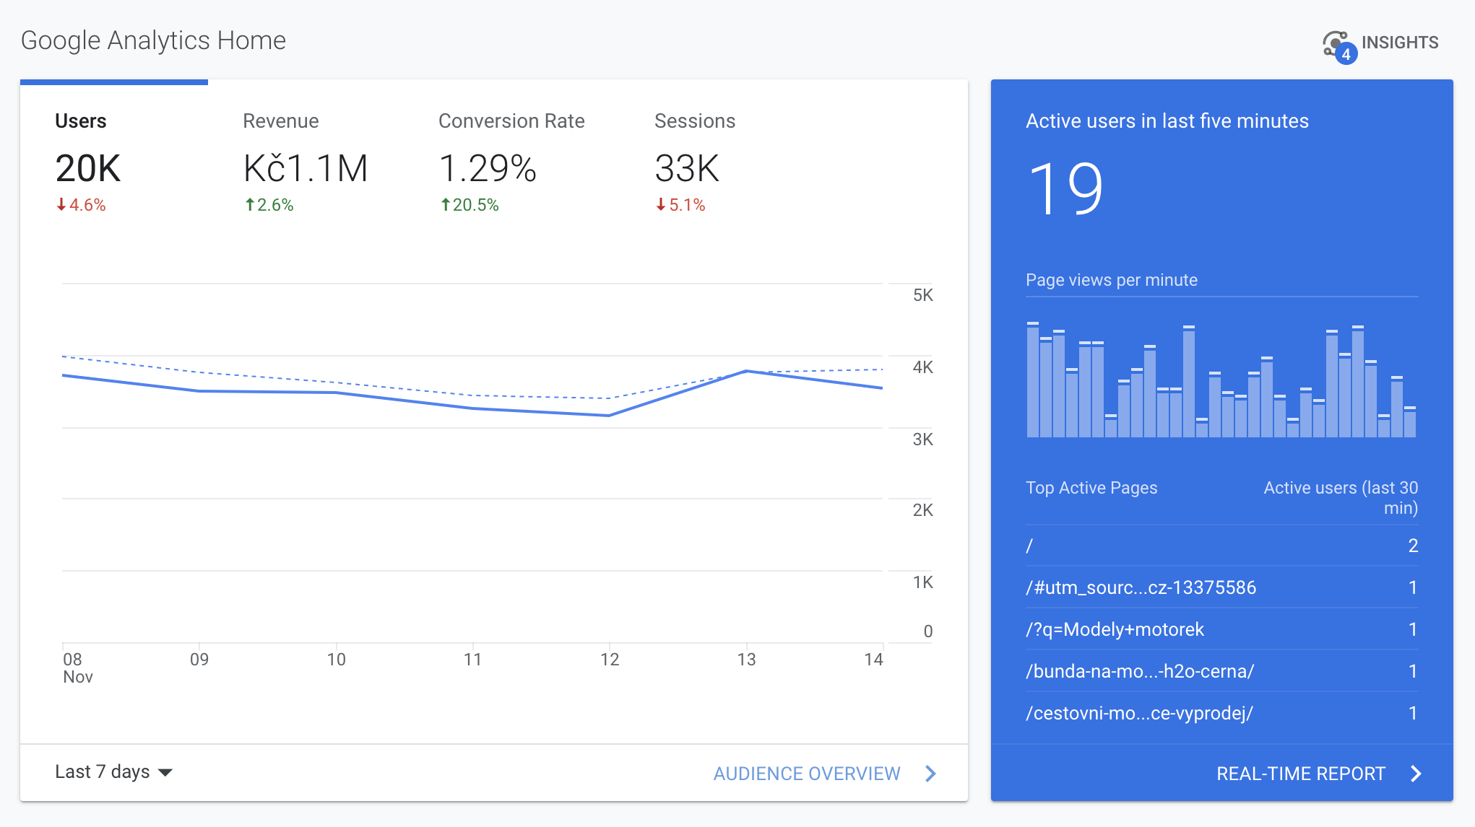
Základní přehled

Slide 45
Základní přehled
Co vidíte v GA na první pohled? Data za posledních 7 dní
Users - počet návštěvníků
Revenue - objem tržeb
Conversion rate - konverzní poměr - počet nákupů / počet návštěv
Sessions - počet návštěv

Slide 46
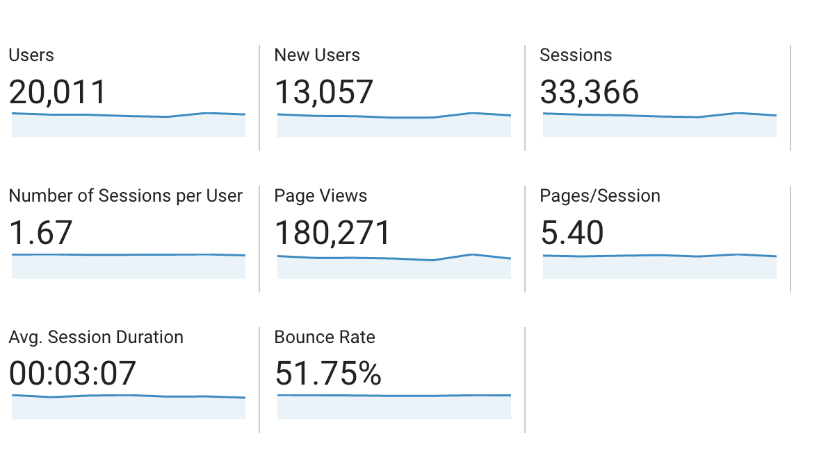
Chování zákazníků

Slide 47
Chování zákazníků
Základní přehled o chování zákazníků na webu
Number of sessions per user - průměrný počet návštěv zákazníkem - indikuje, zda se zákazníci vrací na web
Pages per session - průměrný počet zobrazených stránek na 1 návštěvu - indikuje, jak moc zákazník prochází web, nízké číslo může znamenat, že zákazníka obsah webu nezajímá - není pro něj relevantní /atraktivní - zde ideálně 3+
Avg. session duration - průměrné trvání návštěvy - zde je výklad podobný jako u bodu výše - minimálně 1+ minuta
Bounce rate - míra okamžitého opuštění - poměr návštěv bez jakékoliv interakce (např. kliknutí) k celkovému počtu návštěv - opět stejný výklad - více než 75 % = problém
Při nízkých / vysokých hodnotách je třeba zvážit a) cílení kampaní (zda přivádíme relevantní návštěvníky), b) obsah webu, c) vstupní stránku (kam přivádíme návštěvníky), d) UX webu - uživatelskou přívětivost

Slide 48
Chování zákazníků
Kolik přišlo uživatelů?
Kolik přišlo nových uživatelů?
Kolik bylo celkem návštěv?
Kolikrát v průměru navštívil web 1 uživatel?
Kolik stránek bylo navštíveno?
Kolik stránek bylo navštíveno za 1 návštěvu?
Jak dlouho v průměru trvá návštěva?
Jaká je míra opuštění? (Návštěva bez akce)

Slide 49
Statistiky stránek
Výsledky jednotlivých stránek na webu.
Počet návštěv a unikátních návštěv.
Čas na stránce?
Vstupy - počet lidí, kteří přišli na web přes tuto stránku.
Míra okamžitého opuštění - vysoká může znamenat nerelevantní návštěvnost nebo obsah pro daného uživatele
Procento odchodů - kolik lidí opustí web z této stránky
Hodnota stránky - tržby / počet návštěv stránky

Slide 50
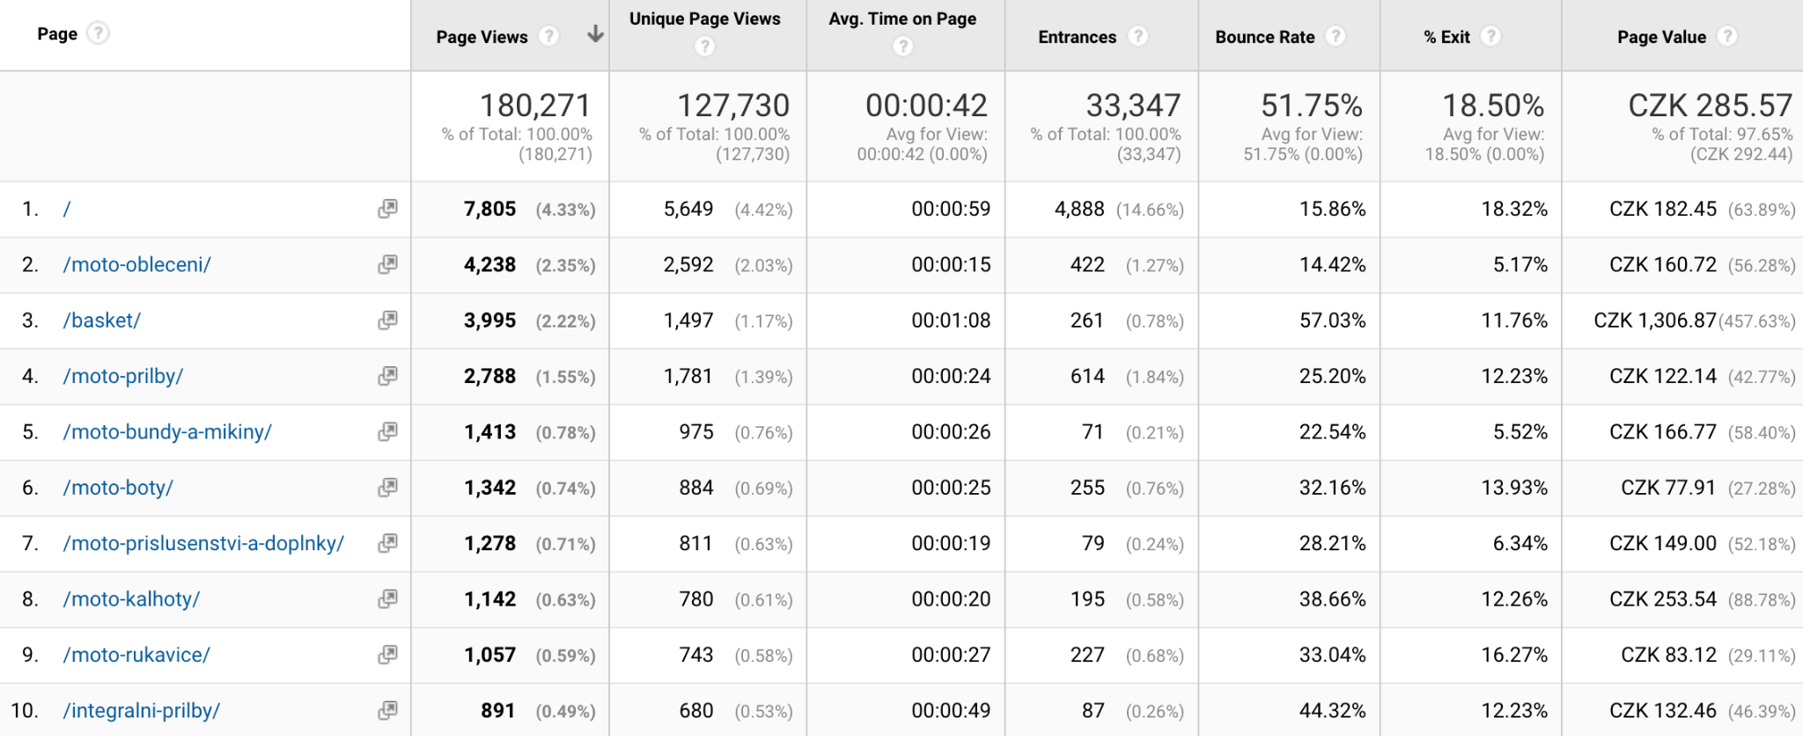
Statistiky stránek
Přehled výsledků pro jednotlivé stránky webu - / = home page (hlavní stránka), ostatní jsou stránky s přehledem produktových kategorií, možno sledovat každou stránku, která má vlastní URL.

Slide 51
Přehled o uživatelích
Jací lidé chodí na web?
Demografie - věk, pohlaví
Zájmy - Co je zajímá, co nakupují? (další slide náhled)
Geografie - země nebo město původu návštěvníka
Chování - počet návštěv a dny od poslední návštěvy, noví vs vracející se
Zařízení - srovnání mobil vs desktop
Prohlížeče - srovnání internetových prohlížečů

Slide 52
Výkonnostní metriky pro přehledy
Přehledy pro jednotlivé dimenze (skupiny zákazníků, zdroje náštěvnosti, stránky, atd.) se dělí do třech základních oddílů viz screen - akvizice, chování na webu a konverze.

Slide 53
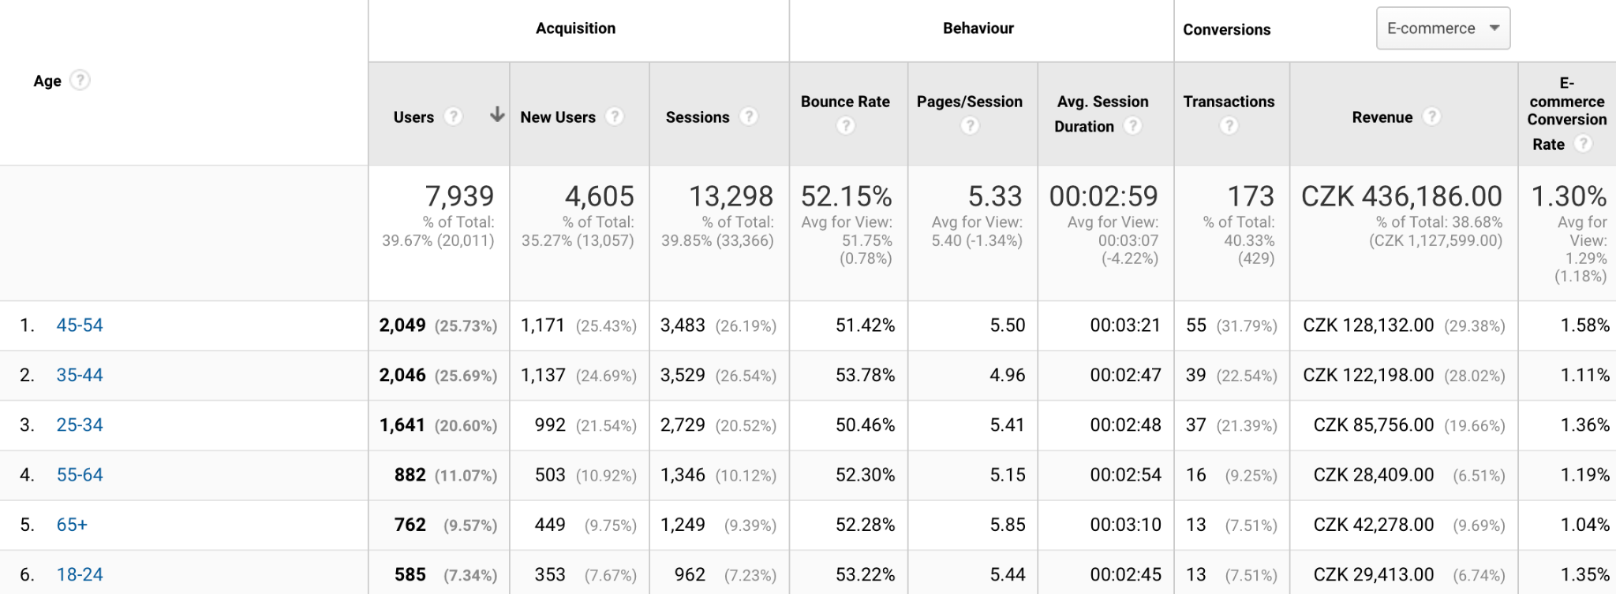
Přehled o uživatelích
Metriky
Věk
Dimenze

Slide 54
Obchodní výsledky
Jak se daří prodeji?
Tržby, nákupy, průměrná hodnota objednávky
Konverzní poměr - návštěvy / nákupy
Přehled pro jednotlivé dimenze (datum, zákazníci, kampaně, města, atd.)

Slide 55
Obchodní výsledky
Denní tržby, daně, náklady na dopravu, počet prodaných ks.
Dimenzí jsou zde dny v měsíci 20221110 = 10. listopadu 2022

Slide 56
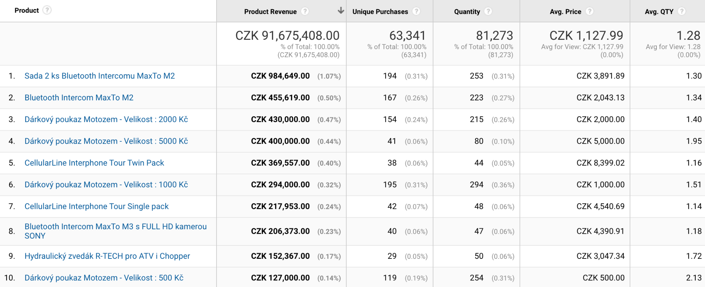
Výkon produktů
Výsledky pro jednotlivé produkty - celkové tržy, počet nákupů, počet prodaných kusů, průměrná cena a průměrné množství prodané v rámci jedné transakce

Slide 57
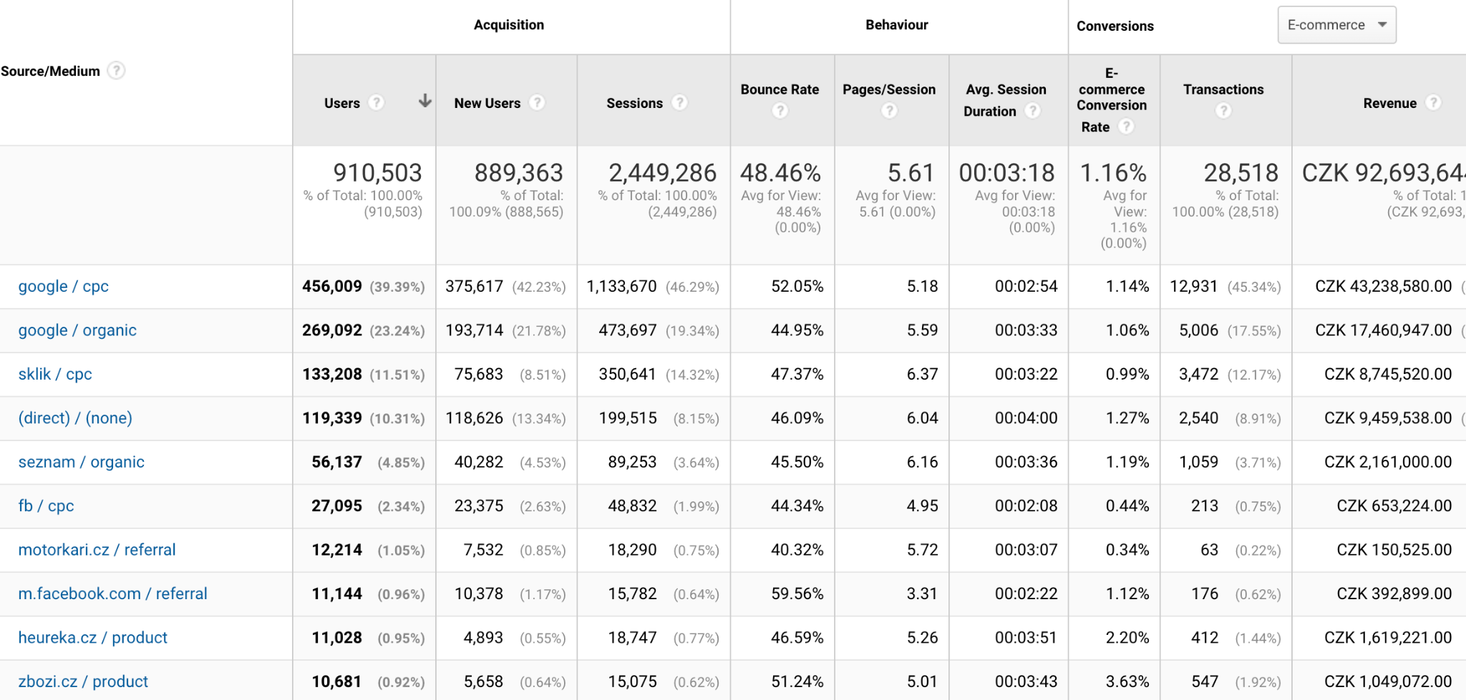
Výkon kanálů (zdrojů)
Dimenze (Source / Medium) = kanál, ze kterého přišli na web návštěvníci a výsledky pro daný kanál.

Slide 58
Výkon kanálů (zdrojů)
Google / cpc - placené kampaně na Google - např. Vyhledávací kampaně
Google / organic - návštěvy z vyhledávání na Google, neplacené
Sklik / cpc - placené kampaně na Skliku
Direct / none - přímé zadání URL adresy - pokud jsem web v minulosti navštívil, stačí do řádku pro URL začít psát a adresa se vyplní automaticky
Motorkari.cz / refferal - návštěvy z webu, který odkazuje na náš web - refferal = odkaz na jakémkoliv webu vedoucí k nám
Facebook.com / refferal - odkaz z FB - může být například odkaz ve zprávě na messengeru, ze kterého se člověk dostane na web

Slide 59
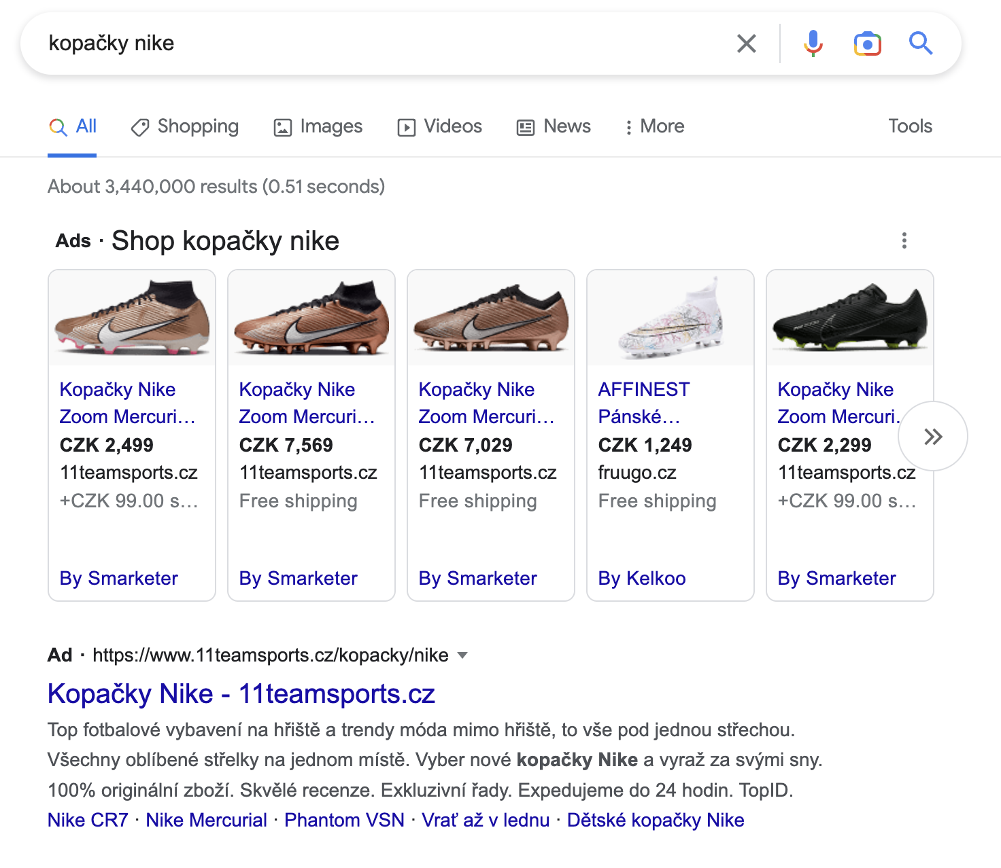
Google / cpc

Slide 60
Google / cpc

Slide 61
Direct / none

Slide 62
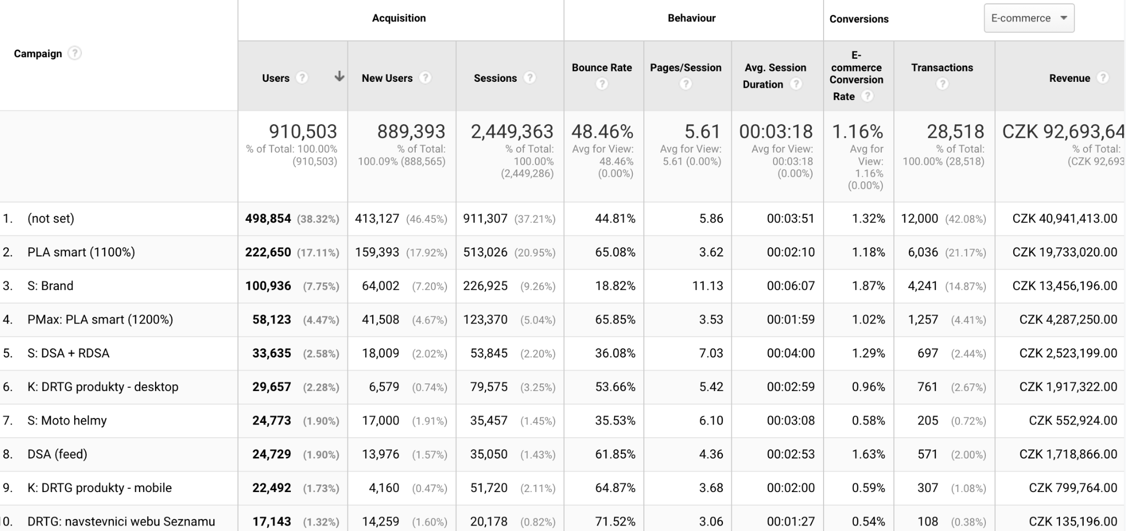
Výkon kampaní - POJMENOVÁNÍ JE ZÁKLAD

Slide 63
Výkon kampaní - POJMENOVÁNÍ JE ZÁKLAD
Dimenzí je název kampaně v některém z komunikačních kanálů (Google, Facebook)
Pojmenování kampaně z daného kanálu se propíše do Google Analytics
Můžu tedy sledovat výsledky pro konkrétní kampaně a podle toho vyhodnocovat
Pojmenování si každý určí podle sebe
PLA smart = produktová kampaň na Google
S: Brand = vyhledávací kampaň zaměřená na dotazy obsahující název značky (např. Nike, MotoZem, atd.)
DRTG = dynamický remarketing

Slide 64
Výkon kanálů

Slide 65
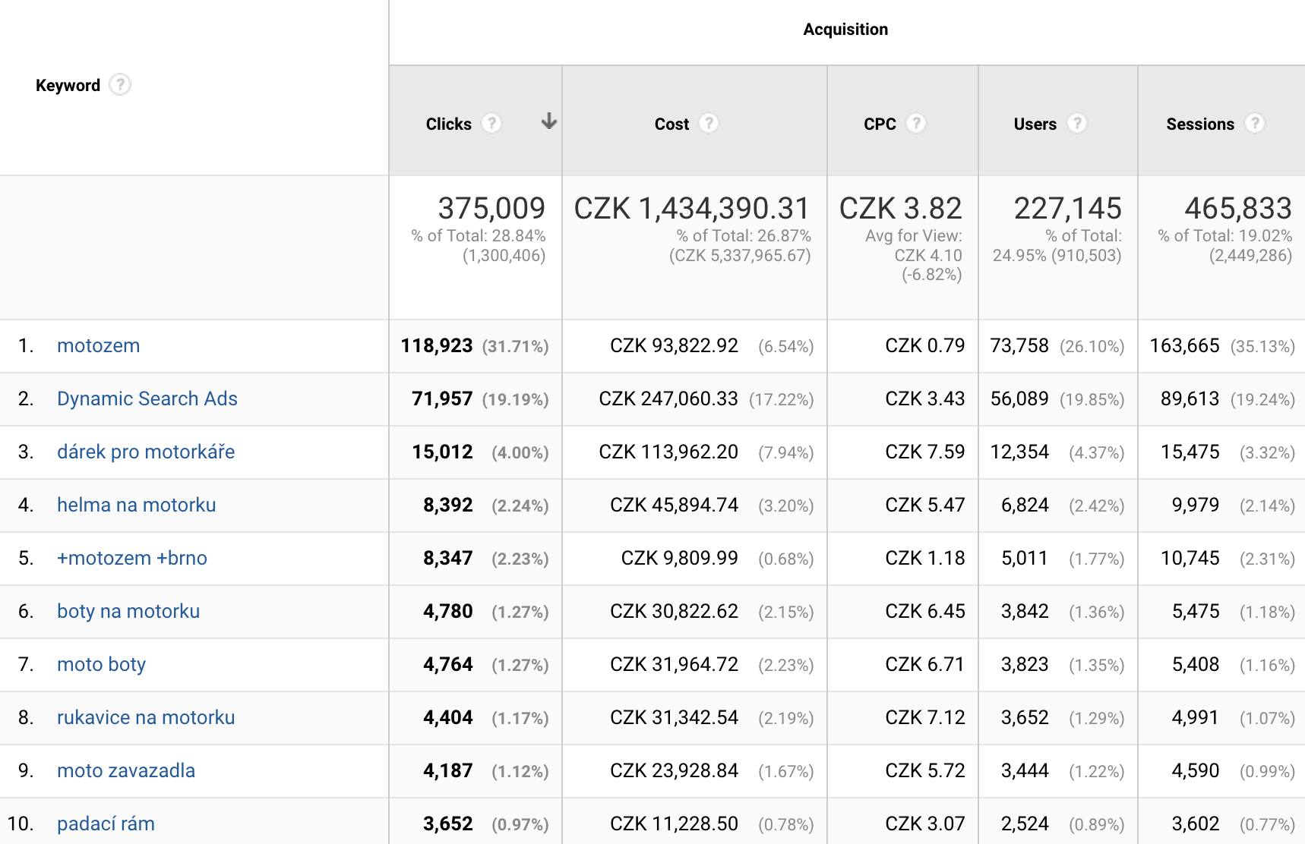
Výkon klíčových slov

Slide 66
Výkon klíčových slov
Dimenzí je klíčové slovo, které zákazník zadá při vyhledávání
Analyzuji, co zákazníci hledají a jak se chovají, když z reklam navazujících na dané klíčové slovo přijdou na web
Klíčová slova hodnotím podle uvedených metrik
Clicks - počet kliknutí na reklamu
Cost - náklady na reklamy
CPC - cena za 1 kliknutí na reklamu
Users - počet lidí, kteří přišli z reklamy
Sessions - počet návštěv
Na následujícím slidu je další část přehledu pro klíčová slova - vysvětlivky pro metriky jsou výše v prezentaci

Slide 67
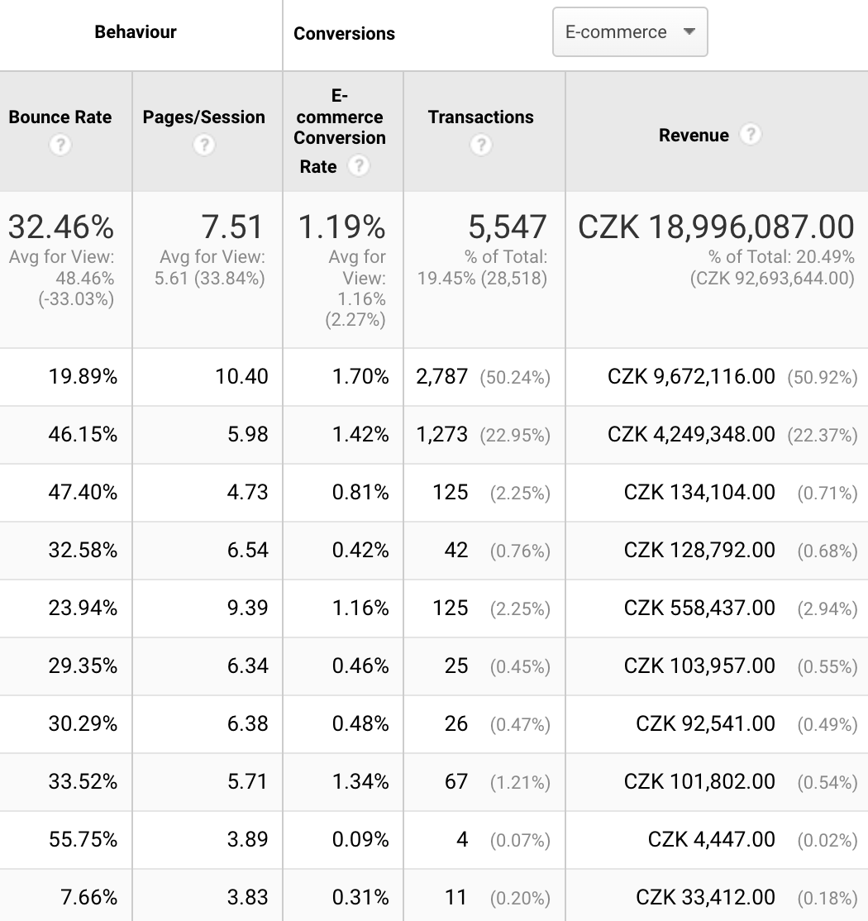
Výkon klíčových slov

Slide 68
Úkol
Google demo account - https://analytics.google.com/analytics/web/?utm_source=demoaccount&utm_medium=demoaccount&utm_campaign=demoaccount#/p213025502/ - musíte mít Google účet

Slide 69
Úkol
Úkolem je najít dané informace, udělat screen a jednou větou okomentovat.
a) Kolik bylo za posledních 12 měsíců na webu lidí a kolik bylo konverzí?
b) Kolik bylo za říjen celkově tržeb?
c) Kolik jsme v září utratili za reklamy?
d) Kolik času průměrně lidé tráví na webu? – average engagement time per session
e) Která stránka webu je nejnavštěvovanější?
f) Jaké typy konverzí na webu můžeme sledovat?
g) Kolik lidí přišlo v září z kanálu google / cpc (placená reklama na googlu

Slide 70
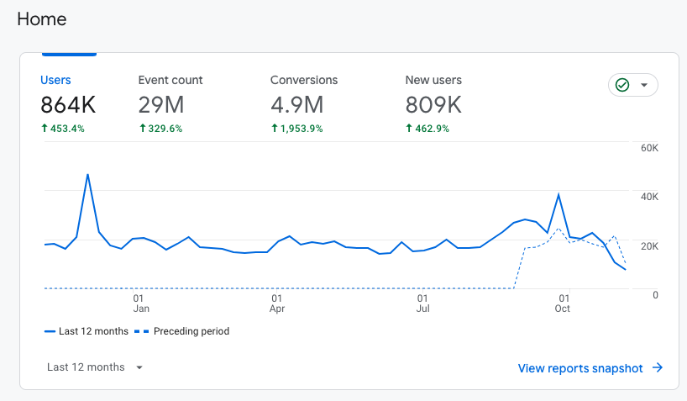
Úkol

Slide 71
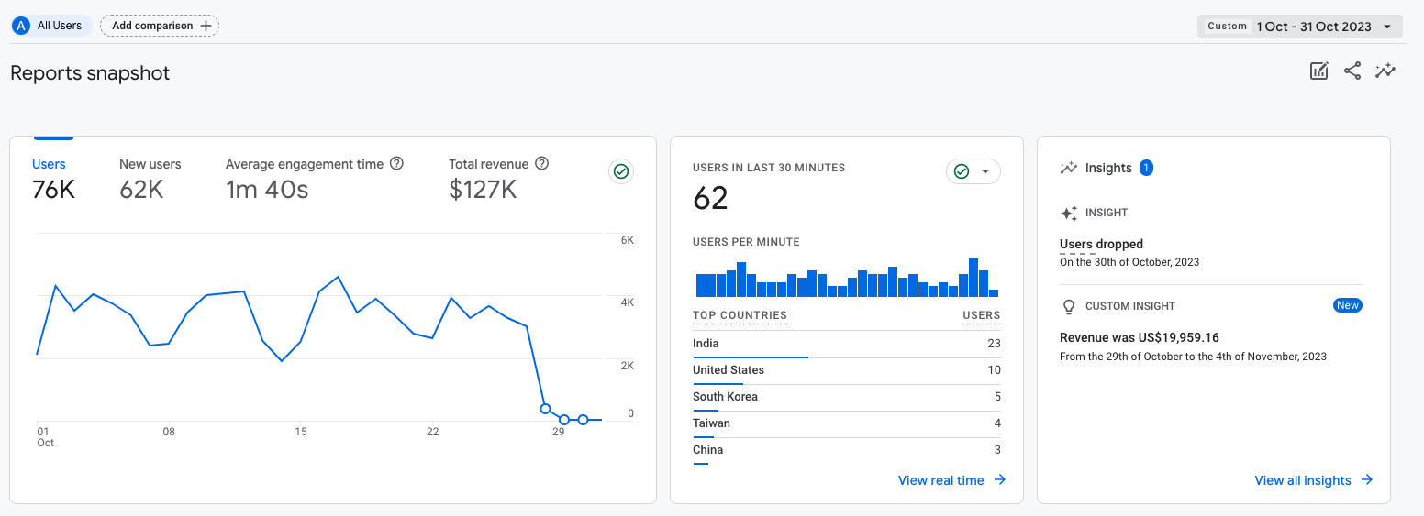
Úkol

Slide 72
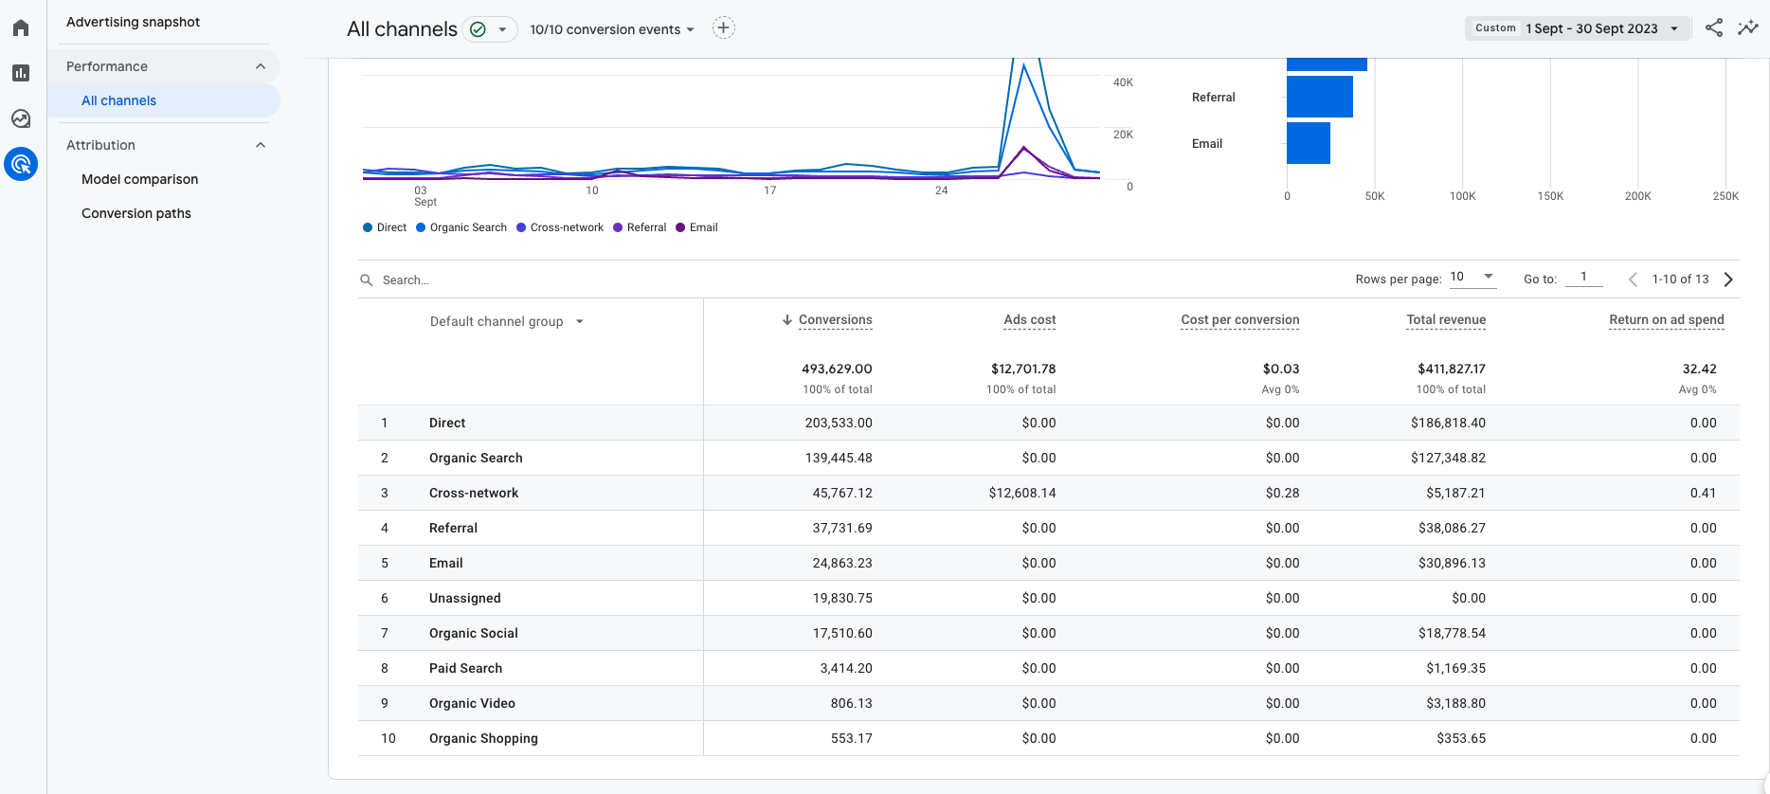
Úkol

Slide 73
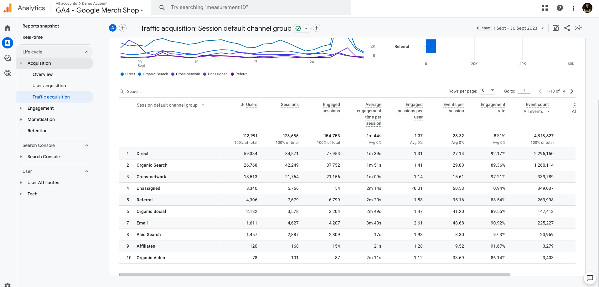
Úkol

Slide 74
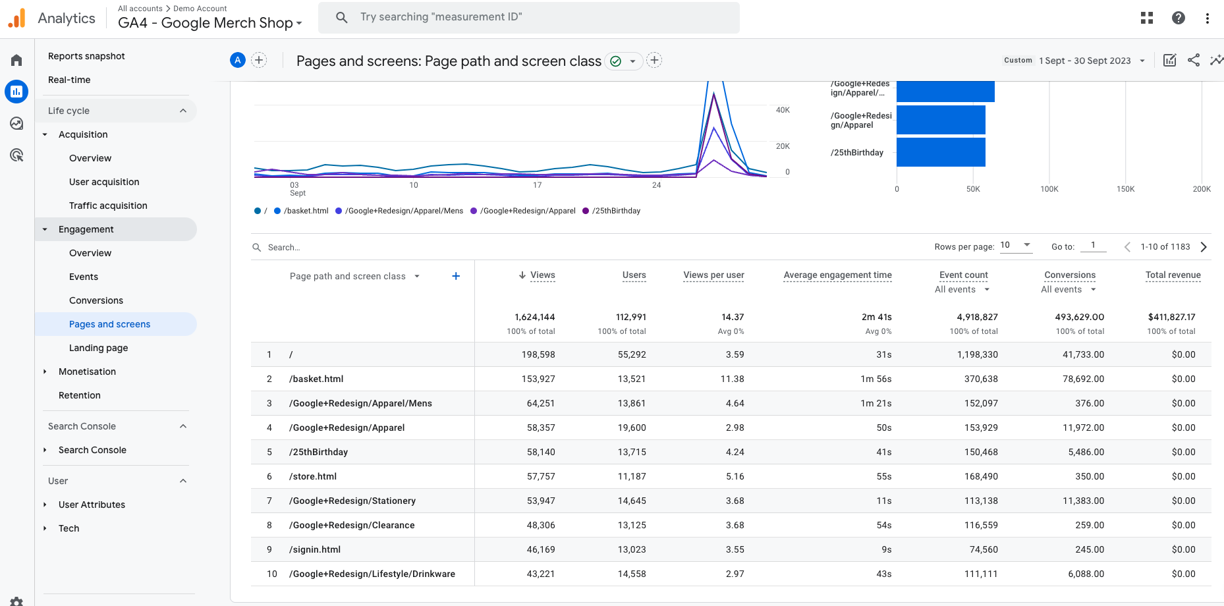
Úkol

Slide 75
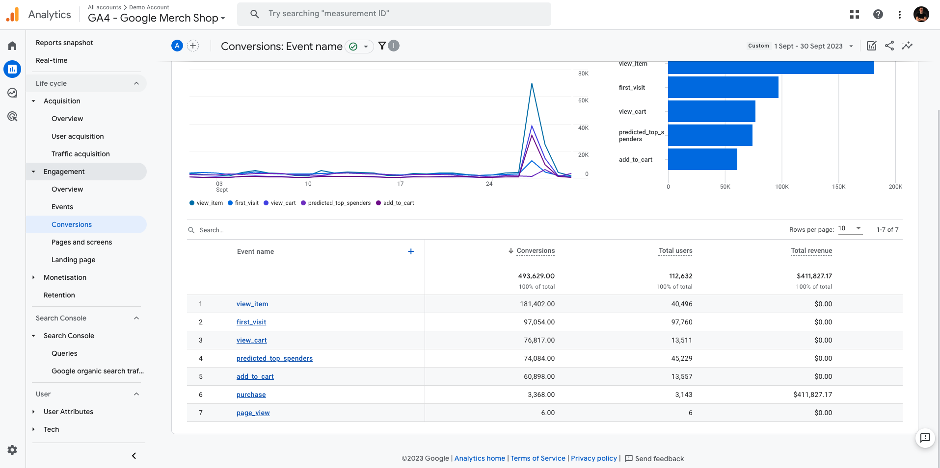
Úkol

Slide 76
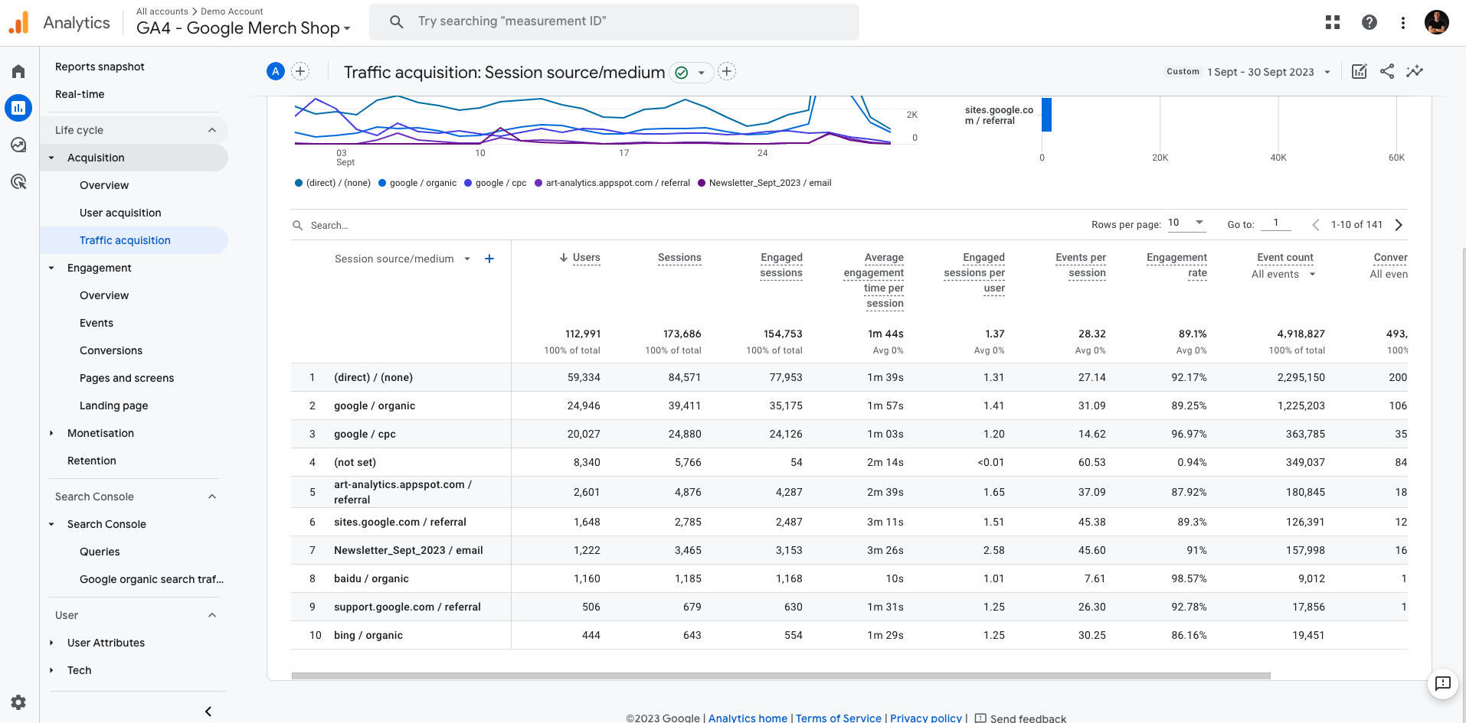
Úkol

Slide 77
Úvod do performance marketingu?

Slide 78
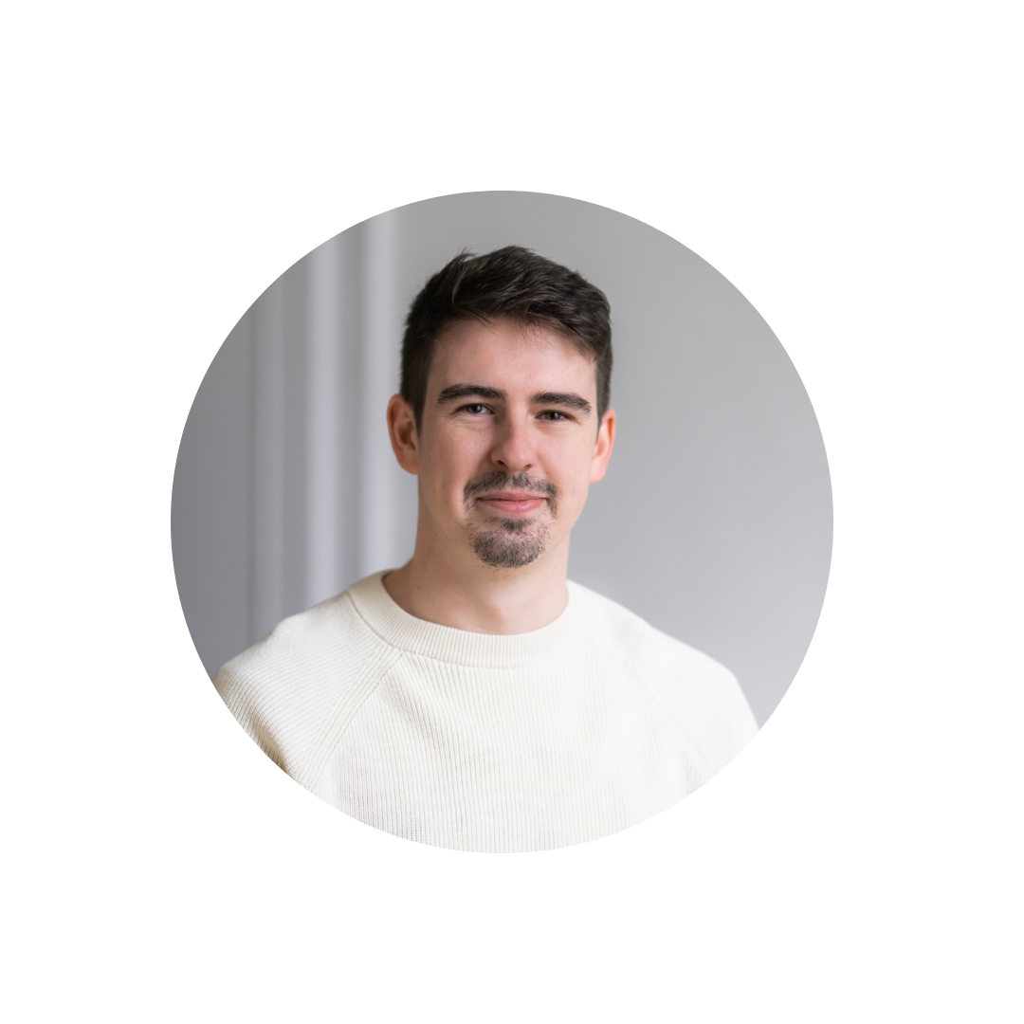
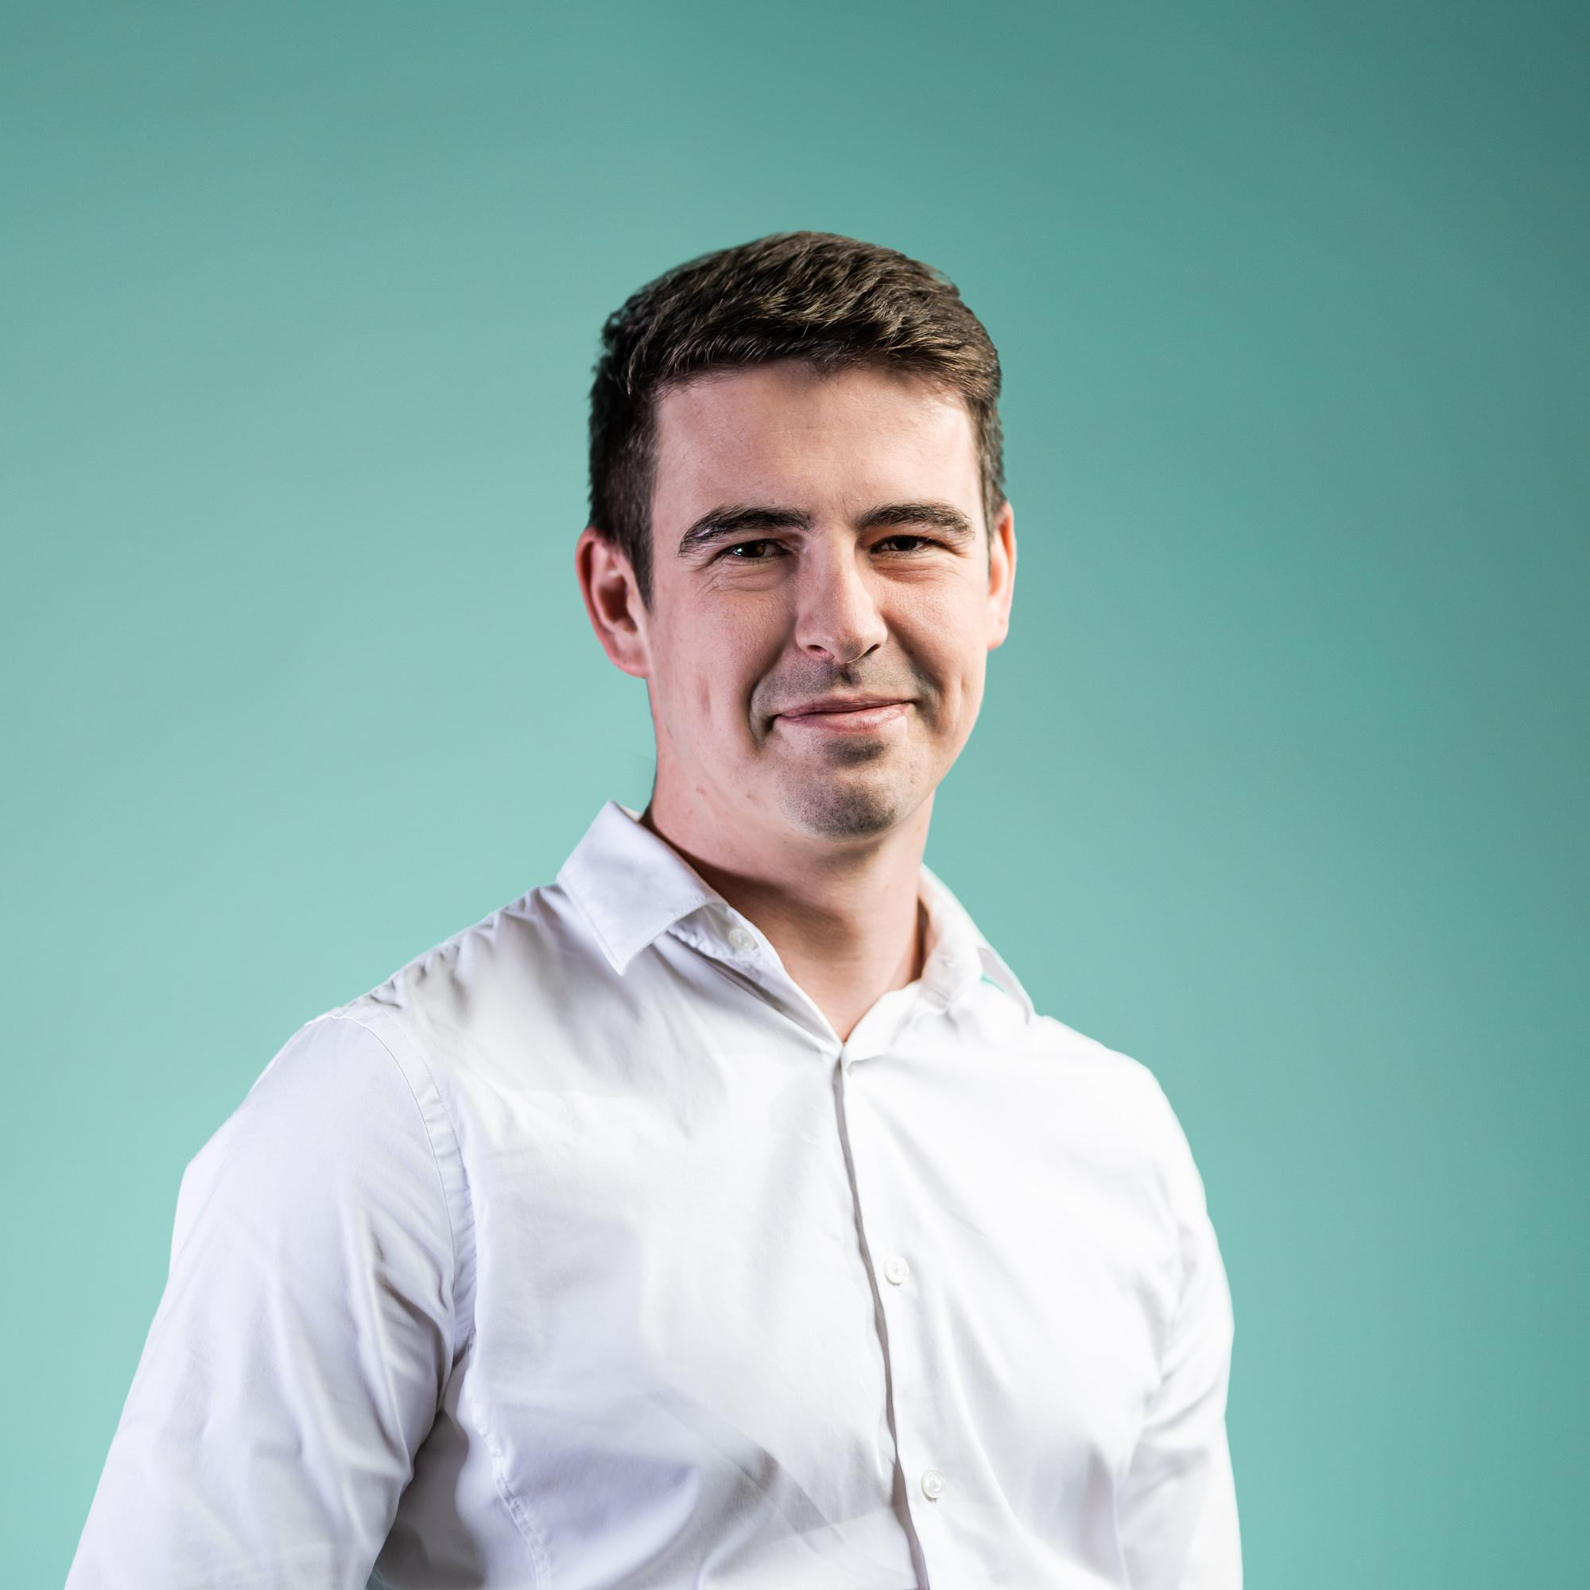
Damián Sosna
Bývalý student OPF
Social Media Team Leader - Proficio
Freelancer
Promotér studentských akcí
Majitel e-shopu

Slide 79
O čem to dnes bude?
Performance marketing - všeobecně
Úkazka reklam
Jak reklamu využít ve svůj prospěch, jako koncový zákazník
Základní metriky - kdy, kterou využíváme?
PPC reklama - jak funguje, aukce
Využití PPC reklamy
Strategie online reklamy
Druhy PPC reklam
Jak na správnou kreativu
Sociální sítě
Vyhodnocení

Slide 80
Co je to ten Performance marketing?

Slide 81
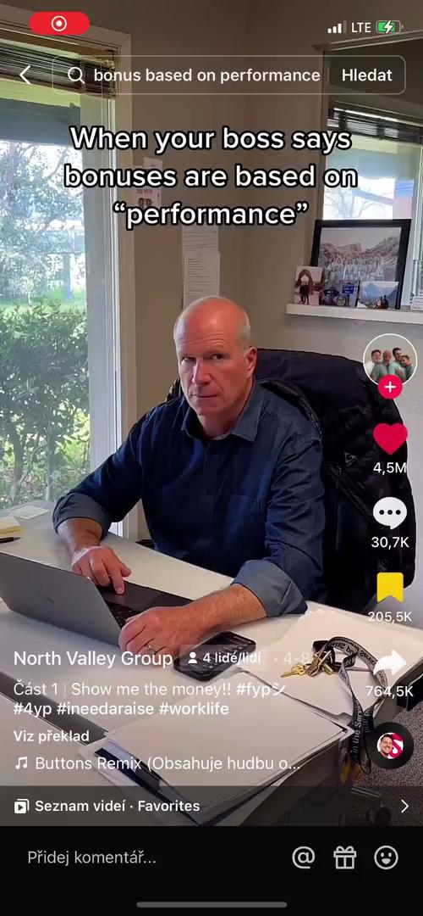

Slide 82
Performance
Performance-based marketing (výkonnostní marketing)
Zaměřený na dosažení konkrétních, měřitelných výsledků.
Úzce souvisí s online propagací a jen slabě s offline.
Cíle:
ukončené registrace (leads)
zvýšený prodej
návratnost na web
volání do firmy
stažení aplikace
A další

Slide 83
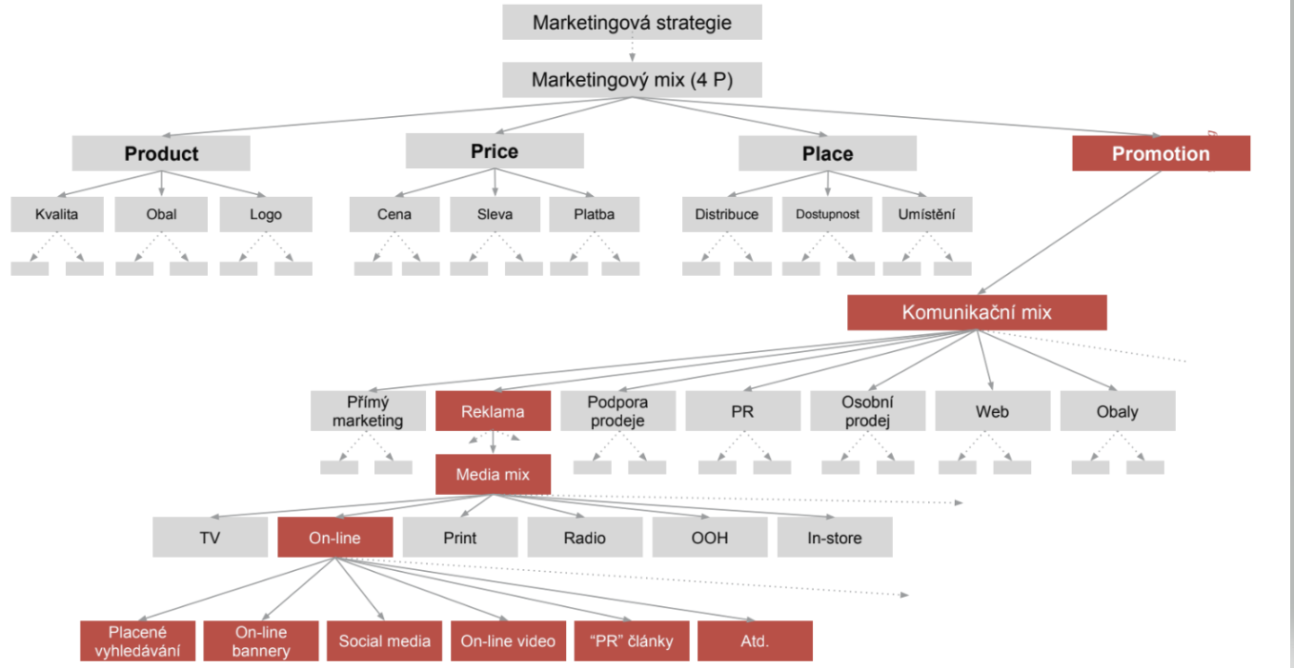
Notes:
Toto schéma nám krásně ukazuje marketingkový mix 4 P a kde v něm stojí on-line reklama. Je vidět, že on-line reklama je jen jednim dílečkem ve velkém puzzle.
Marketingový mix: aktivity, které firma vyvíjí, aby vzbudila poptávku po svých výrobcích a službách.
Aby zákazník nakupoval, je potřeba mu nabídnout správný produkt za správnou cenu dostupným způsobem. A ještě ho informovat o tom, že produkt existuje.

Slide 84
“Bez online (PPC) reklamy dneska nerozjedeš ani Ň”

Slide 85
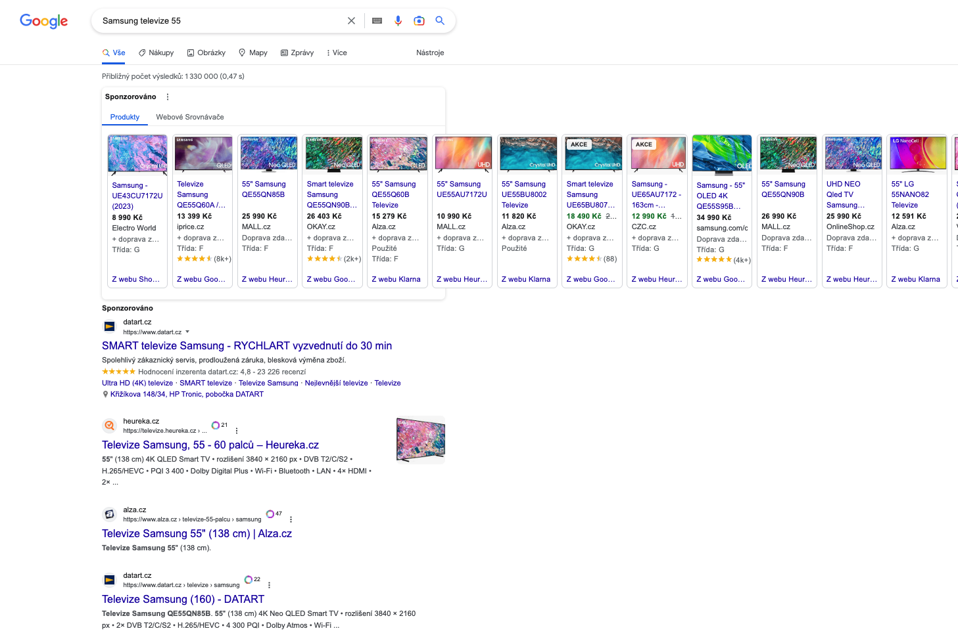

Slide 86
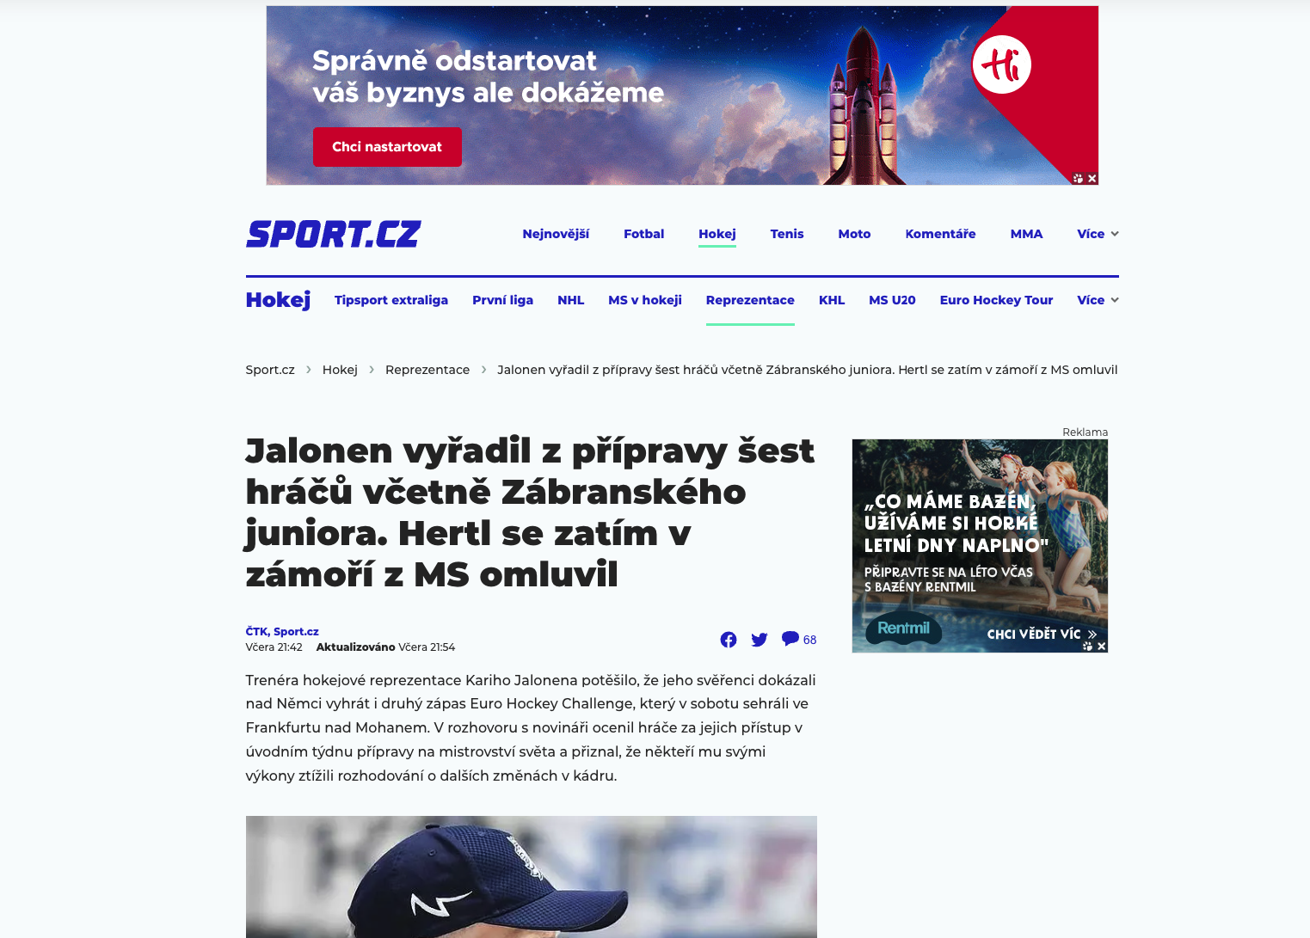

Slide 87
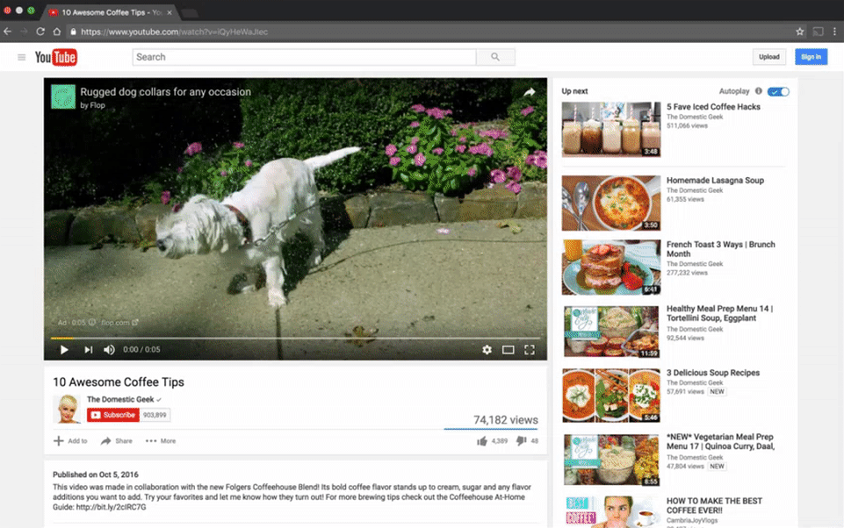

Slide 88
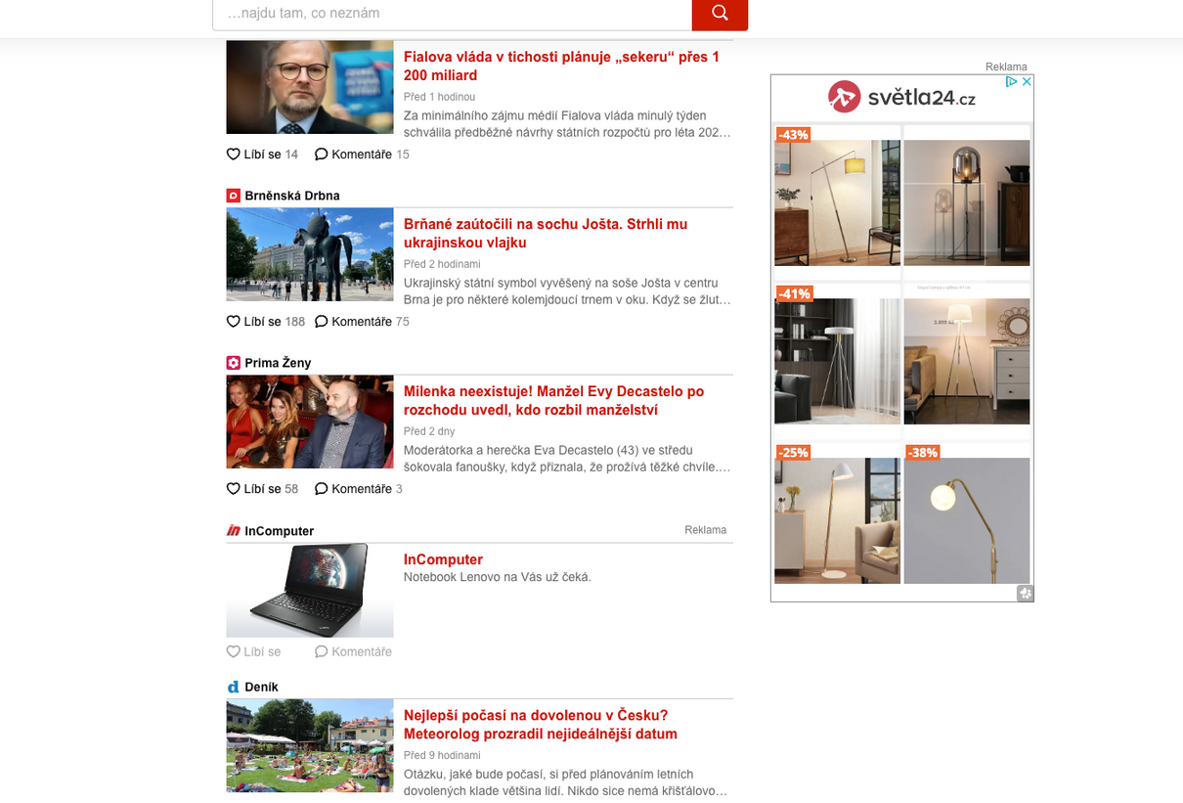

Slide 89
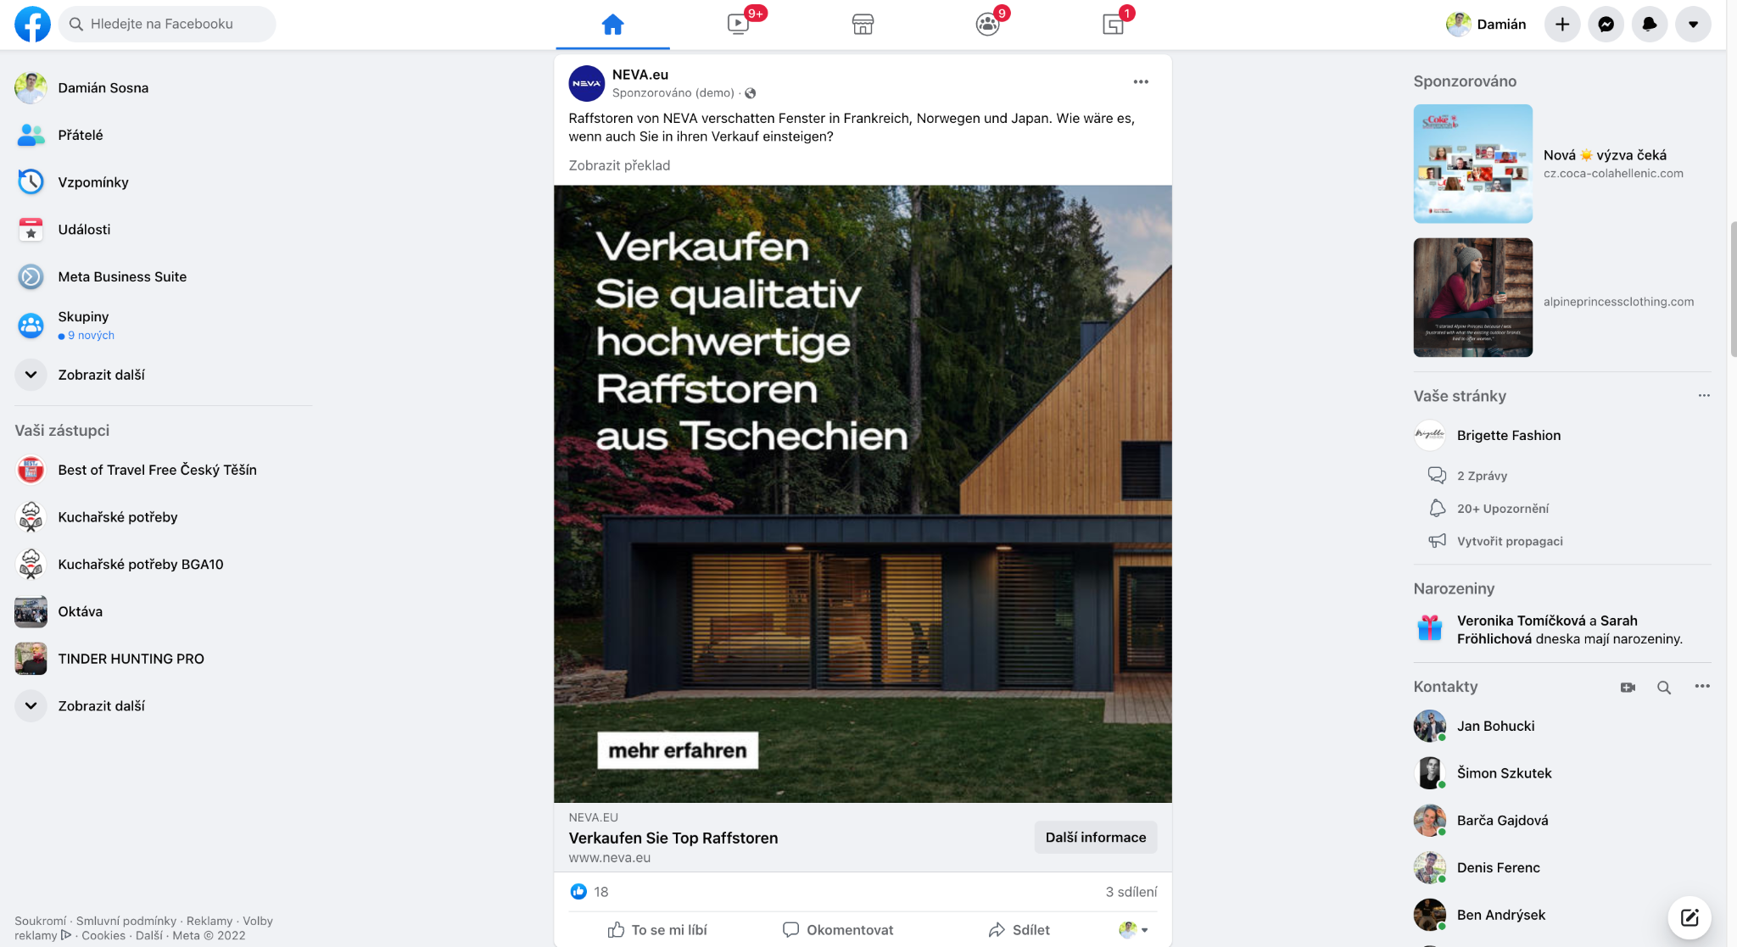

Slide 90
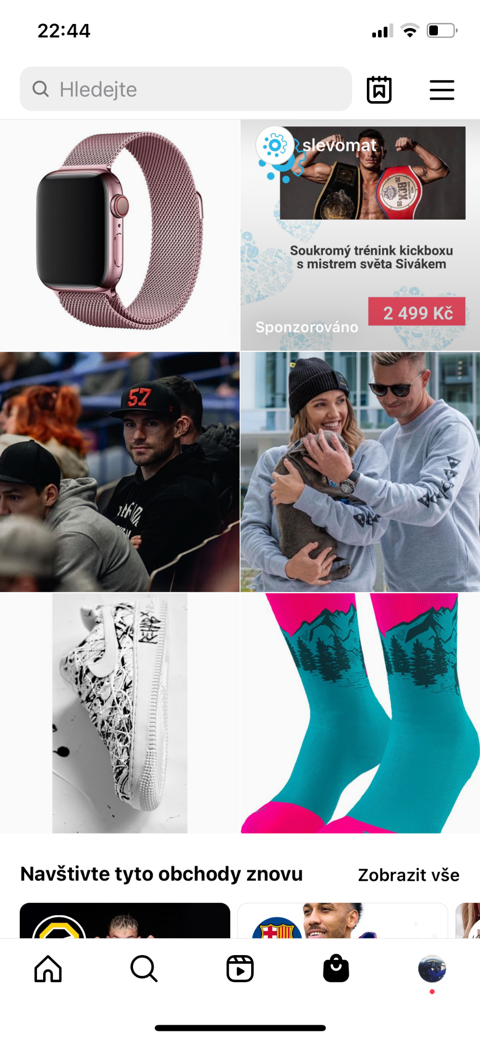

Slide 91
Základní pojmy a metriky

Slide 92
Základní pojmy - abychom si rozuměli
Spend/Cena/Investice
Dosah
Zobrazení
Prokliky
CPC - cena za proklik
CTR - míra prokliku
Konverze (Nákup, Lead, Odeslaný e-mail…)
Cena za konverzi (CPA)
PNO - Podíl nákladů na obratu
Akvizice / Remarketing
Pixel
Katalog (Feed)

Slide 93
PPC reklama

Slide 94
Platba za proklik
(PPC)
Inzerenti soutěží v aukci
Vyznačuje se modelem pay-per-click, kdy se platí až za konkrétní proklik na reklamu.
Tento typ reklamy je typický také formou určení výše nabídky, kdy proti sobě inzerenti soutěží v aukci o lepší umístění na stránce.
Inzerce skrze inzertní systémy
Pouze online
Inzerci nabízí pouze několik firem jako je Google, Amazon, Facebook či Seznam.
Ač je přesah této reklamy v rámci marketingového mixu vysoký. Jedná se pouze o online verzi reklamy.

Slide 95
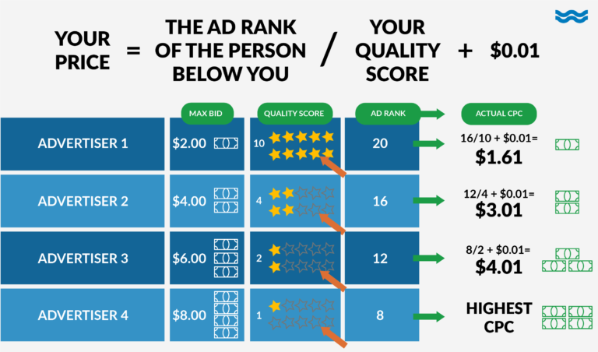
Notes:
Nákupy reklamy v on-line světě většinou probíhá formou akce. Pojďme se podívat jak funguje aukce ve vyhledávací síti?
Jakmile aukce určí pozici reklam, stanoví i cenu za proklik vydělením Ad Ranku inzerenta o pozici níže vaším skórem kvality a cena za klik bude 0,01 Kč více než u inzerenta o pozici níže.
Za kliknutí platíte jen tolik, abyste přeskočili inzerenta bezprostředně za vámi. Z tohoto důvodu se často za klik platí méně než je nabízená maximální cena za proklik.

Slide 96
Machine learning
Optimalizace nabídek kampaní v systému donedávna časově nejnáročnější činnost PPC specialisty.
Nebylo možné podchytit všechny trendy
Nyní z větší části bidding na automatických strategiích
Notes:
Zásadní body co musíme stihnout - dokážeme to propojit se závěrečným shrnutím? Pokud tady dojde k nějakému updatu na začátku meetignu?

Slide 97
Efektivita
Cílení
Rychlost
Platí se až za proklik na reklamu. Lze optimalizovat dle výkonu.
Možnost reklamu přesně zacílit dle klíčových slov či zájmů.
Rychlé nastavení. Kampaně lze spustit i do několika hodin.
Málo omezení
Vyhodnocení
Univerzálnost
Tvorba reklamy je rychlá a neexistuje omezení v podobě minimální investice.
Lze jasně vyhodnotit, zda se reklama vyplácí a kde je potenciál.
PPC reklama je textová, ve formě videa i obsahu. Jde ji využít prakticky kdekoliv.

Slide 98
Drahá
Know-how
Riziko
Rok od roku jsou ceny za proklik díky vyšší konkurenci dražší.
Je třeba profesionálního specialisty či značného know-how.
S velkými rozpočty roste riziko chybovosti. Chyby mohou stát i statisíce.
Nikdy nespí
Ne pro všechny
Reklamy vyžadují pozornost. Stále. O víkendu, svátcích i na dovolené.
Inzerujete zbraně, CBD nebo třeba trvdý alkohol? PPC reklama má i omezení.

Slide 100
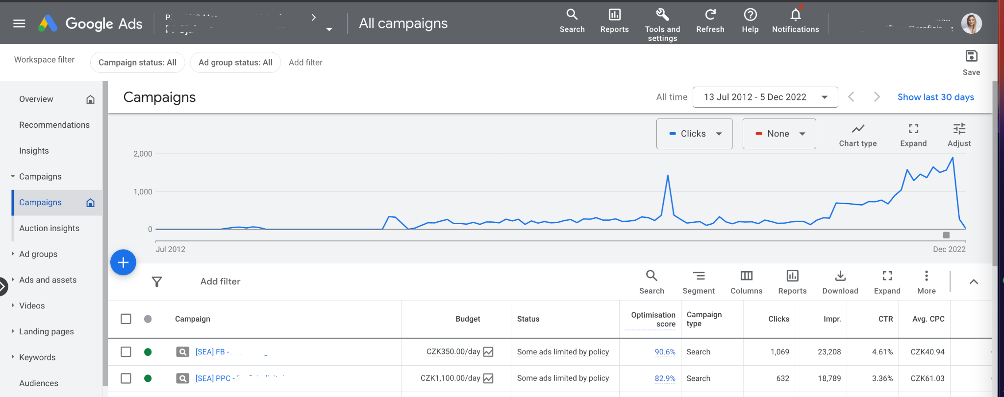
Notes:
Dalšími vyhledávači jsou: Bing, Yahoo, DuckduckGo, Yandex
Bing – vyhledávač od Microsoftu. Zajímavější podíl má v US
V Číně hraje prim Baidu
Yandex velmi konkuruje Googlu v Rusku
DuckduckGo je vyhledávač, který chrání soukromí a nic netrackuje

Slide 101
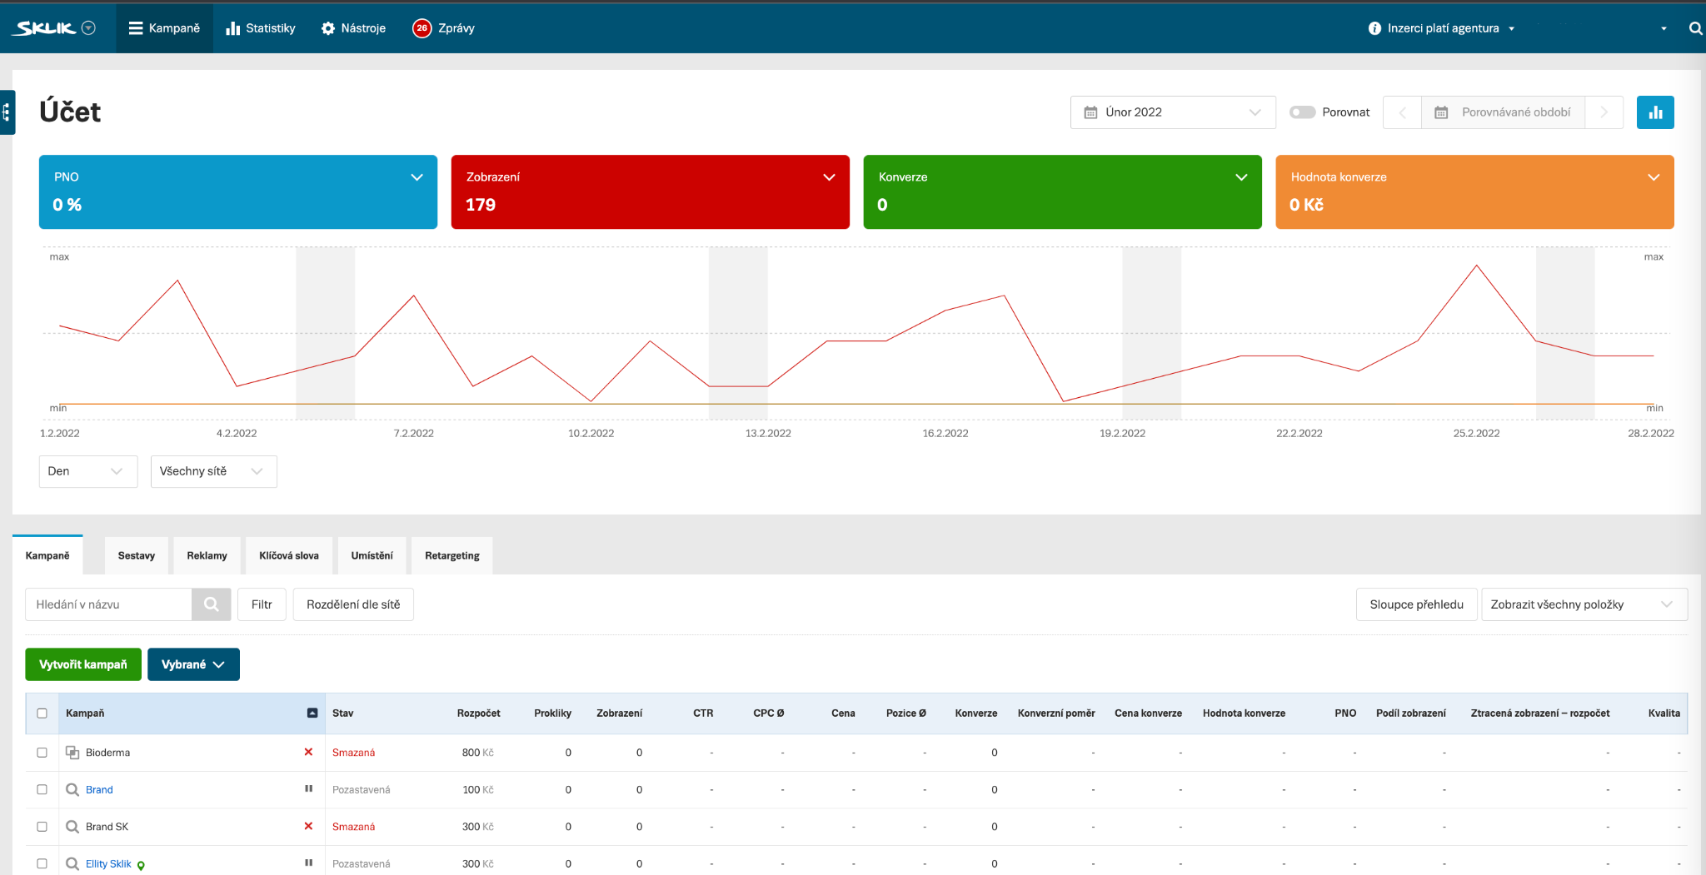
Notes:
Dalšími vyhledávači jsou: Bing, Yahoo, DuckduckGo, Yandex
Bing – vyhledávač od Microsoftu. Zajímavější podíl má v US
V Číně hraje prim Baidu
Yandex velmi konkuruje Googlu v Rusku
DuckduckGo je vyhledávač, který chrání soukromí a nic netrackuje

Slide 103
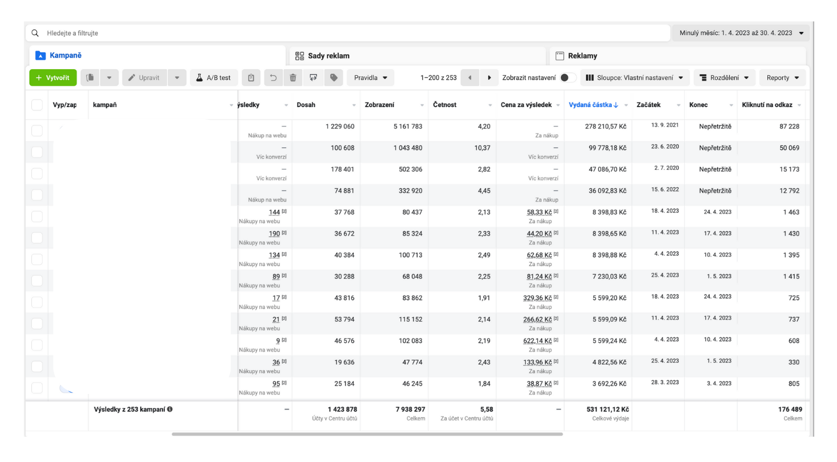
Meta

Slide 104
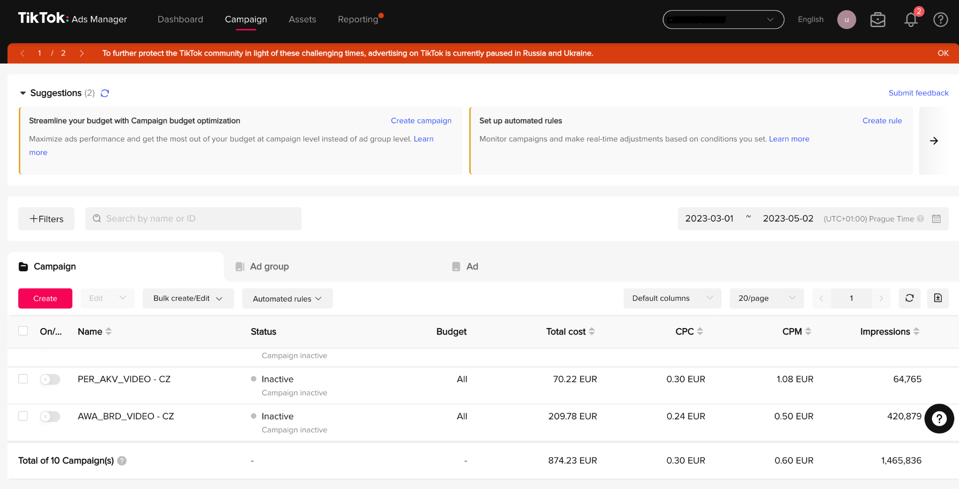
Tik Tok

Slide 105
Kdy PPC reklamu využít

Slide 106
CÍL | VÝHODY
Podpora prodejů eshopu | Možnost přesně doměřit informace, až na čistou marži produktu
Sbírání kontaktních formulářů | Optimalizace dle relevance sesbíraného formuláře
Přivádění lidí na kamennou prodejnu | Cílení podle toho, zda se pohybují v okolí
Zvýšení povědomí o značce | Videokampaně (bez problému i v TV), obsahové kampaně
Náborové kampaně | Často levnější než externí HR agentury
Stažení aplikace | Kampaně na podporu stažení aplikace v Google Play nebo App Store
Notes:
Na jednom slidu ukázat přehled toho co řešíme, upozornit na možné vznikající průsery, dát do kontextu kolik toho děláme a že to není jen o výsledcích co řešíme níže, tady mohou být dlouhodobé tasky a podklady, které se do výsledků nepromítnou hned…

Slide 107
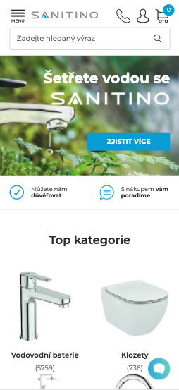
PPC jako tool k expanzi
SANITINO.cz
Zaměření: Evropský lídr v sanitární technologii
Spolupráce: S klientem spolupracujeme od roku 2013. Postupně jsme mu pomohli expandovat do 10 zemí (SK, PL, DE, BE, NL, IT, FR, DE, UK, AT). Klientovi poskytujeme celkový vývoj výkonnostních kampaní a SEO.
Highlight: Stabilní růst a úspěšná expanze.
41 %
meziroční růst 20/21
10
úspěšných expanzí na nové trhy
10
let spolupráce

Slide 108
PPC, když chcete oslovit masy
Showmax.cz
Zaměření: Streamovací služba v Africe
Spolupráce: Cílem a úkolem PROFICIA je rozšířit službu a zvýšit její oblibu mezi diváky. Momentálně spravujeme kampaně na trzích Jihoafrické republiky, Nigérie, Ghany a Keni.
97 %
meziroční růst prodejů
-67 %
V ceně za akvizici
Půl roku
Rychlé výsledky

Slide 109
PPC, když je SEO moc pomalé a konkurence silná
Košík.cz
Zaměření: Česká dvojka v online nákupu potravin
Spolupráce: Spolupracujeme na výkonnostních kampaních napříč celým digitálem. Od brandových kampaní až po reklamy ve vyhledávání a v nákupech.

Slide 110
Strategie online reklamy

Slide 111
STDC

Slide 112
Celkový digitální mediální mix
YT prospecting
YT remarketing
FB reach&frequency
FB remarketing
RTB prospecting
RTB impression remarketing
Přímé nákupy
Website remarketing Sklik/Ads
PR články
Dynamic remarketing Sklik/Ads/FB
Customer match FB/Ads
Custom-intent Google Ads
Text advertising Sklik/Ads
Shopping Sklik/Ads
Zbožové srovnávače
Affiliate síť
Social media
Mailing / SMS

Slide 115
Specifika PPC reklamy

Slide 116
Framework STDC
SEE
THINK
DO
CARE

Slide 117
Víte, jaký je rozdíl mezi klíčovým slovem a vyhledávacím dotazem?

Slide 118
Cílíme na základě klíčových slov
Až 4 reklamy se zobrazující nad organickými výsledky
Nejrelevantnější možnost zacílení na zákazníka, který hledá konkrétní výraz díky zvolení správných klíčových slov

Slide 119
Notes:
Základem úspěchu správně nastavené PPC reklamy vy vyhledávání jsou správně spobírané klíčové slova

Slide 120
Data = informace
Zjistíme, co lidi vyhledávají a v jakém objemu
Jaký je trend a sezónost
Odhad, kolik nás inzerce bude stát

Slide 122
Důležitost vstupů
VS
Notes:
Zásadní body co musíme stihnout - dokážeme to propojit se závěrečným shrnutím? Pokud tady dojde k nějakému updatu na začátku meetignu?

Slide 123
Rozšíření o popisky, strukturované úryvky
Rozšíření o podstránky
Rozšíření o lokalitu
Rozšíření o volání
Zvýraznění KWS
Rozšíření o hodnocení
Notes:
Rozšíření reklam o další informace
Více místa v SERPU

Slide 124
Shopping

Slide 127
Reklama v obsahové síti

Slide 128
SEE
CARE
Notes:
Ads
Customer match - GDN i search, harmonogram do konce roku, jako signál u smart biiginu, opt targeting, jde vypnout na úrovni účtu. Apple IOS 14 problém, blokace.
Remarketing - GDN 100 AU, Discovery 1000 Active users
Dynamický remarketing
Lookalike - z publika které má aspoň 1000 cookies
Custom audience - search, affinity
Affinity a In-market
Životní události
Podrobná demografie
Témata
Umístění
Pohlaví, věk, rodičovský status, příjmová skupina (jen někde)
Klíčová slova - sestava tématické slova, 5-50 kws, negativní kws
Sklik
Vlastní seznamy zákazníků - min 200 spárovaných adres. Vlastní seznamy lze použít pro vyloučení v Obsahové síti.
Vlastní seznamy nelze použít pro vyloučení z Vyhledávací sítě.
Retargeting - 30 cookies
Dynamický retargeting
Zájmy a zájmy o koupi
Témata
Umístění
Klíčová slova 5-10 v sestavě
Pohlaví
Věk (whitelist)

Slide 129
Framework STDC
SEE
Akviziční
THINK
DO
Remarketingové
CARE
Notes:
Dle účelu

Slide 131
Důležitost vstupů
VS
Notes:
Zásadní body co musíme stihnout - dokážeme to propojit se závěrečným shrnutím? Pokud tady dojde k nějakému updatu na začátku meetignu?

Slide 134
Sociální sítě

Slide 135
Kdo si myslí že Facebook už je “mrtvý”?

Slide 137
Možnosti cílení
Notes:
Ve vyhledávání cílíme pomocí klíčových slov, naproti tomu v obsahové sítí máme možností mnohem více

Slide 138
SEE
CARE
Notes:
Ads
Customer match - GDN i search, harmonogram do konce roku, jako signál u smart biiginu, opt targeting, jde vypnout na úrovni účtu. Apple IOS 14 problém, blokace.
Remarketing - GDN 100 AU, Discovery 1000 Active users
Dynamický remarketing
Lookalike - z publika které má aspoň 1000 cookies
Custom audience - search, affinity
Affinity a In-market
Životní události
Podrobná demografie
Témata
Umístění
Pohlaví, věk, rodičovský status, příjmová skupina (jen někde)
Klíčová slova - sestava tématické slova, 5-50 kws, negativní kws
Sklik
Vlastní seznamy zákazníků - min 200 spárovaných adres. Vlastní seznamy lze použít pro vyloučení v Obsahové síti.
Vlastní seznamy nelze použít pro vyloučení z Vyhledávací sítě.
Retargeting - 30 cookies
Dynamický retargeting
Zájmy a zájmy o koupi
Témata
Umístění
Klíčová slova 5-10 v sestavě
Pohlaví
Věk (whitelist)

Slide 139
Framework STDC
SEE
THINK
DO
CARE

Slide 140
Práce s kreativou v Socmed

Slide 142
Jasně rozpoznatelný produkt nebo myšlenka
Zpracování grafiky (kvalita fotky)
Zvolený prodejní argument / nabídka / claim
Jednoduchý strukturovaný text

Slide 147
CTR: 0,6 % / CPC: 34,43 Kč CTR: 1,01 % / CPC: 22,67 Kč

Slide 150
TikTok/Reels Videa

Slide 153
Tik Tok / Reels video
Video musí být celkově přirozené
Přirozený člověk, přirozené mluvené slovo - ne dabér nebo herec
Titulky - hlavně u reels
První 2 sekundy nejdůležitější - musí být háček (hook) zvědavost
Nejlépe kolem 15 sekund
Dynamické, rychlé, hodně střihu
Trendy a trendy zvuky
Kombo s Influencerem

Slide 154
Vyhodnocení

Slide 155
Přijdu do baru protože mi Pepa mi řekl, že tam bude Hanka.
Hanka

Slide 156
V baru ale potkám Kubu a ten mi ukáže Anetku, s kterou si jdeme povídat.
Já
Anetka

Slide 157
Anetka mě ale představí Jarmile, která je její kámoška. S Jarmilou začneme chodit a jsme spolu až do smrti - Šťastný, 4 děti a 2 psi - Fantázia
Já
Jarmilka

Slide 158
Komu vděčím za můj šťastný život?
Pepa / Hanka / Kubo / Anetka ?
REAL CASE
1. Den. - Facebook mi ukázal reklamu na super mikinu, zaujala mě ale nic neudělám.
2. Den - Hledám sportovní mikiny na Googlu, prokliknu na eshop který jsem viděl včera
3. Den - Čtu něco na seznam.cz a tam se mi zobrazí remarketingová kampaň. Kliknem a nakoupím

Slide 159
Tvorba online kampaně.
Ing. Michal Stoklasa, Ph.D.
Ing. Daniel Kvíčala
E-marketing
Kampaň! ☺

Slide 160
Obsah přednášky
1 Co je to kampaň – struktura, účely, nástroje.
2 KPI.
3 Příklad kampaně – MotoZem.
Notes:
csvukrs

Slide 161
1 Co to je kampaň?
Komunikační aktivita za účelem splnění cíle (např. zvýšení tržeb, uvedení výrobku na trh, zvýšení počtu věrných zákazníků).
Předání zprávy (sdělení) zákazníkům pomocí obsahu na vybraných kanálech (Facebook, Google, E-mailing, případně kombinace více kanálů).
Může se vztahovat k příležitosti - Vánoce, Halloween, Black Friday.

Slide 162
Integrovaná marketingová komunikace
IMC – offline i online, integrace, synergie, vidím všude.

Slide 163
Příklad kampaně
Notes:
Zdroj: https://www.kofola.cz/aktuality/kampani-laskyplny-patecek-kofola-upozornuje-na-nedostatek-lasky-ve-spolecnosti-a-vybizi-aby-pary-spolu-travily-vice-kvalitniho-casu

Slide 164
Důležitý checklist a postup procesu
Marketingové strategie
Mám vyřešeno co, komu a proč prodávám.
Komunikační strategie
Vím, co chci říct a jakou očekávám reakci.
Kreativní strategie
Vím, jak upoutám pozornost a tím snížím náklady.
Mediální plánování
Vím, kde mu to budu říkat a jak dlouho.
Notes:
csvukrs

Slide 165
Účely kampaně
Uvedení nového produktu na trh
Uvedení nové značky na trh
Podpora prodeje
Rozšiřování povědomí o stávající značce
Vytváření asociací se stávající značkou - červená židle = XXXLutz
Repositioning
Rebranding

Slide 166
Struktura kampaně
Cíle – vyplývá z: celková strategie – komunikační strategie – celkové nastavení všech dalších kampaní.
Cílové skupiny – opět ze strategií, máme data – viz předchozí přednášky.
Analýzy, rozpočtová omezení, čas, média, tonalita, archetypy atd.
Volba vhodných médií ve vztahu k výše řešenému – tady volíme jednotlivé online nástroje a jejich kombinaci pro co nejvyšší efekt.
Implementace, kde kdo co měří a za co je zodpovědný.
Neustálé vyhodnocování a úpravy.
Notes:
csvukrs

Slide 167
Základní pilíře kampaně 5M
Mission – Cíl. Cílovky.
Money – Rozpočet (např. podle ŽC, podílu, konkurenci, frekvenci).
Message – Zpráva. Kreativa (info/emoce). Fáze STDC?
Media – Média – která podle cílovky, cíle, zprávy, STDC.
Measurement – Měření. KPI (CTR, CPC, CPM, dosah, bounce rate, views apod.).
Notes:
csvukrs

Slide 168
Rebranding
Notes:
csvukrs

Slide 169
Nástroje a kanály
Web - zkontrolovat dokončení nákupu, sledovací kódy (Facebook pixel, Google Ads a Sklik remarketing, Google Analytics)
Google Analytics - zkontrolovat sběr dat
Facebook a Instagram - vytvoření stránky a reklamního účtu, doplnění informací, nastavení Facebook pixelu, tvorba publik
Google Ads, Sklik - vytvoření účtů, kódů a publik jako u FB / IG
Kontrola konkurence - FB kampaně
Obsah - foto, video, bannery, články
Emailing - tematické newslettery, možnost egmentace, automatizace (český nástroj Ecomail - dobrá zkušenost)
Notes:
csvukrs

Slide 170
2 KPI
Klíčové ukazatele výkonnosti KPI jsou indikátory, ukazatele či metriky výkonnosti přiřazené procesu, službě, organizačnímu útvaru, celé organizaci, které vyjadřují požadovanou výkonnost (kvalitu, efektivnost nebo hospodárnost)
KPI je tedy jednoduše metrika, která se váže na cíl.
Příklad:
Cíl je prodej 10 000ks aplikace za měsíc
V polovině měsíce je prodáno 3500ks
KPI je plněno na 35%
Co nám tato situace indikuje pro marketingové řízení?
Notes:
Zdroj: https://www.mytimi.cz/kpi-ukazatele-co-to-je-a-jak-je-vytvorit/

Slide 171
Nejčastěji používané KPI
CTR
Click through rate.
Míra proklikovosti, je základní metrika pro měření úspěšnosti online reklamy.
Výpočet bere do úvahy počet zobrazení a počet kliknutí:
CTR = (číslo kliků / číslo zobrazení) * 100
CTR = (100/10000) * 100 = 1 %

Slide 172
Nejčastěji používané KPI
CPC
Costs per click.
Náklady na kliknutí.
Výpočet bere do úvahy smluvenou sumu za proklik a počet kliknutí:
CPC = Cost to an Advertiser / počet kliků.
Cost to an Advertiser: 2 € * 1 000 = 2 000.
Objednatel musí zaplatit 2 000 €.

Slide 173
Nejčastěji používané KPI
CPM
Costs per mile.
Náklady na zobrazení tisícovce lidí.
Výpočet bere do úvahy smluvenou sumu za tisích zobrazení a počet zobrazení:
CPM = Cost to an Advertiser * 1 000 / Počet zobrazení.
Cost to an Advertiser = 5 € * (200 000/1 000) = 1 000.
Objednatel musí zaplatit 1 000 €.

Slide 174
Nejčastěji používané KPI
ENGAGEMENT - Angažovanost spotřebitele s obsahem na sociálních sítích.
Nominální počet lajků, komentářů, prokliků a sdílení, které následné zvyšují dosah (REACH) obsahu.
REACH - Kolik lidí obsah „vidělo” ve svém newsfeedu.
Dělíme na organický a na placený.
BOUNCE RATE - Míra okamžitého opuštění.
Okamžité opuštění je návštěva jedné stránky na vašem webu. Ve službě Analytics se okamžité opuštění počítá jako návštěva, která iniciuje pouze jeden požadavek na server Analytics, například když uživatel otevře jedinou stránku na vašem webu a poté z ní odejde, aniž by při této návštěvě vyvolal jakýkoli další požadavek na server Analytics.

Slide 175
Nejčastěji používané KPI
VIEWS
Počet shlédnutí.
Počet lidí, kteří shlédli video bez rozlišení délky shlédnutí.
AVARAGE VIEW DURATION
Průměrný čas shlédnutí identifikuje kolik v průměru bylo z videa shlédnuto.
AUDIENCE RETENTION
Průměrná procentuální délka videa, kterou uživatelé shlédli.

Slide 176
Measurement
Velmi často měříme celkové ROI kampaně – má to ale svá úskalí!
Pokud se jedná o eshop s komunikací jen v onlinu, je to velmi jednoduché:
ROI = ((čistý zisk z kampaně - náklady na kampaň)/náklady na kampaň) * 100
Příklad: ROI = ((70 000 – 50 000) / 50 000)*100 = 40%
Problémy
Kdy měřit – řada komunikačních aktivit má určitou setrvačnost – prodeje se neprojeví hned.
Atribuce – působila na něj jen kampaň? Kolik zdrojů informací dnes člověk využije před nákupem?
Makroekonomické a další celospolečenské vlivy (1. přednáška)

Slide 177
Kreativa
Článek o top kampaních.

Slide 178
Facebook Ad Library
Do vyhledávače zadáte název firmy nebo klíčoví slovo a ukáží se vám všechny aktivní reklamy.
Notes:
csvukrs

Slide 179
Mediaplán
Časový rozvrh, v němž budou odvysílány televizní či rozhlasové spoty, otištěna inzerce a vyvěšena venkovní či online reklama, spolu s podrobným rozpisem jednotlivých médií a formátů, uvedením ukazatelů očekávaného reklamního zásahu.
Čas | 1 | 2 | 3 | 4 | 5
Mediatyp 1
Mediatyp 2
Mediatyp 3
Mediatyp 4
Notes:
https://www.mediaguru.cz/encyklopedie-medii/slovnik/klicova-slova/mediaplan/

Slide 180
Cíle online kampaně pohledem čísel
Prodej - Počet nákupů / objem tržeb, Počet zákazníků - celkově, nových, opakujících (retence).
Web - Počet návštěvníků, návštěv, doba na webu, počet stránek na návštěvu, míra okamžitého opuštění.
Povědomí - počet oslovených lidí, objem zobrazení reklamy.
Interakce - počet reakcí, komentářů, sdílení.
Hodnocení - počet referencí, úroveň hodnocení.
Notes:
csvukrs

Slide 181
Prodeje a web
V Google Analytics zjistíme informace o návštěvnosti webu, chování zákazníků a prodejích e-shopu. V případě, že firma nemá e-shop řešíme jen první 2 sekce.
Notes:
csvukrs

Slide 182
3 Příklad kampaně - MotoZem - Strategie
Marketingová - Co?, Komu?, Proč?
Oblečení a doplňky na motorku
Lidé se zájmem o motorky - široké publikum
x milionů Kč tržeb, podíl nákladů na obratu do 15 % (na 1 mil. tržeb max 150 tis. Kč nákladů)
Komunikační - Sdělení komunikace
Ráj pro motorkáře - široký výběr, pomoc s nákupem, servis
Kreativní - Stunta Kalus
Santa Claus - Marek Kalus stunt rider - video na FB MotoZem
Doplňující vánoční obsah
Mediální - FB/IG, PPC, Mailing, blog, 1.11. - 20. 12., rozpočet cca okolo 1 mil. Kč (práce + reklamní kredit)
Notes:
csvukrs

Slide 183
Příklad kampaně - MotoZem - obsah
Stunt video na prodejně - zábava, potenciál pro sdílení.
Blogový článek s tipy na dárky.
Mikulášská akce doprava zdarma - podpora prodeje.
MotoZem pomáhá - dobročinná akce - emoce, vnímání značky.
Tipy na dárky - stránka na e-shopu - usnadnění výběru.
Konkrétní tipy jako obsah pro reklamy.
Garance vrácení - podpora pro nerozhodné zákazníky.
Notes:
csvukrs

Slide 184
Příklad kampaně - MotoZem - obsah
Notes:
csvukrs

Slide 185
Příklad kampaně - MotoZem - obsah
Notes:
csvukrs

Slide 186
Příklad kampaně - MotoZem - obsah
Notes:
csvukrs

Slide 187
Příklad kampaně - MotoZem - obsah
Notes:
csvukrs

Slide 188
Příklad kampaně - MotoZem - výsledky
1. 11. - 11. 12.
2 800 transakcí, PNO x %.
95 000 návštěvníků, 200 000 návštěv.
Dosah 400 000 lidí, 8 mil. zobrazení reklamy.
Celkem cca 200 reklam na sociálních sítích a PPC platformách.
Notes:
csvukrs

Slide 189
Možný úkol do seminární práce
Najděte online kampaň své oblíbené firmy a popište (cíl, cílové skupiny, jaký obsah, v jakých kanálech, proč?).

Slide 190
Konec prezentace
Děkuji za pozornost ☺

